Slide 1
FAALİYET RAPORU
2018 YILI

Slide 2
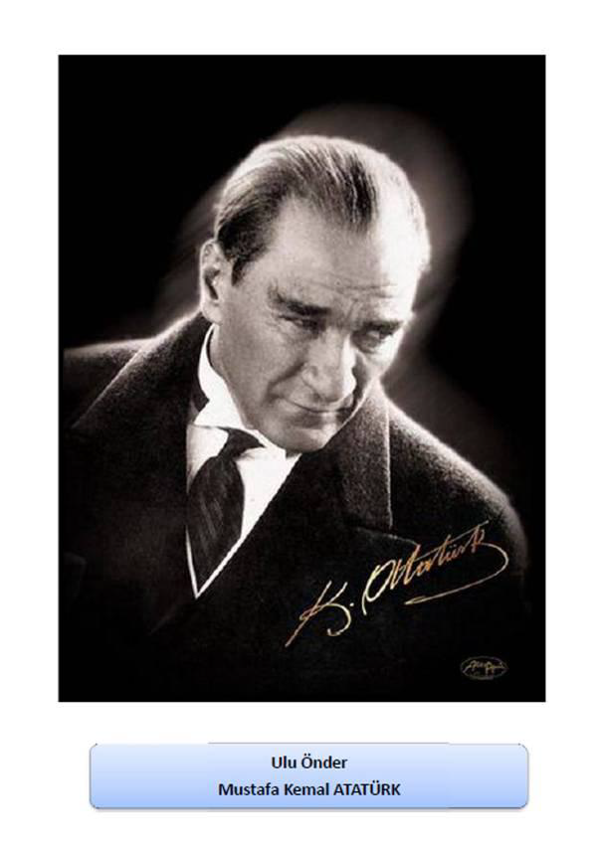

Slide 3
BELEDİYE HİZMET BİNAMIZ

Slide 5
Av.Ömer AÇIKEL Sarıkaya Belediye Başkanı

Slide 6
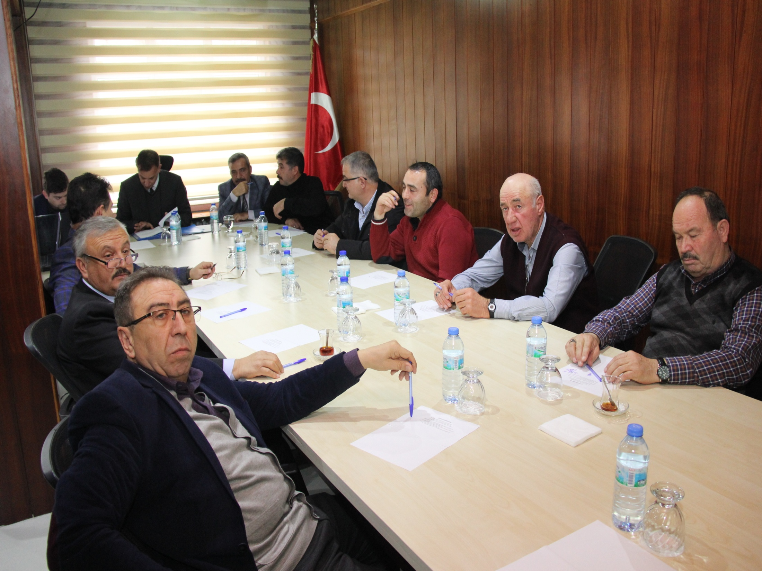
2018 Yılı Meclis Üyeleri
MECLİS TOPLANTI SALONUNDA OLAĞAN MECLİS TOPLANTISI

Slide 7
FAALİYET RAPORUNA HAZIRLIK
01.01.2018 - 31.12.2018
Yazı İşleri Müdürlüğü Faaliyeti
Zabıta Müdürlüğü Faaliyeti
Kültür ve Sosyal İşler Müdürlüğü Faaliyeti
Mali Hizmetler Müdürlüğü Faaliyeti
Fen İşleri Müdürlüğü Faaliyeti
İmar ve Şehircilik Müdürlüğü Faaliyeti
Muhtarlıklar Müdürlüğü Faaliyeti
Bütün Birimlerin İhale İşleri Faaliyetleri
Sarıkaya Belediyesi İletişim Bilgileri
Tel:0 354 772 18 49 Fax:0 354 772 18 50
E-mail:info@sarkaya.bel.tr Adres: Fatih Mah.
N.şener Bulvarı Caddesi No: 1 Sarıkaya / Yozgat

Slide 8
SARIKAYA BELEDİYE BAŞKANLIĞI TEŞKİLAT YAPISI
 |  |  | BELEDİYE BAŞKANI
 |  |  |  |  |  |  | $
 |  |  |  | YAZI İŞLERİ MÜDÜRÜLÜĞÜ
 |  | EVRAK KAYIT |  |  |  |  |  |  | SEKRETERLİK
 |  | BİLGİ İŞLEM |  |  |  |  |  |  | EVLENDİRME
 |  | BASIN VE HALKLA İLİŞKİLER |  |  |  |  |  |  | SANTRAL
 |  |  |  |  |  |  |  |  |  |  | Erdal AKCELEP
 |  |  |  |  |  |  |  |  |  |  | Yazı İşl.Müdürü

Slide 9
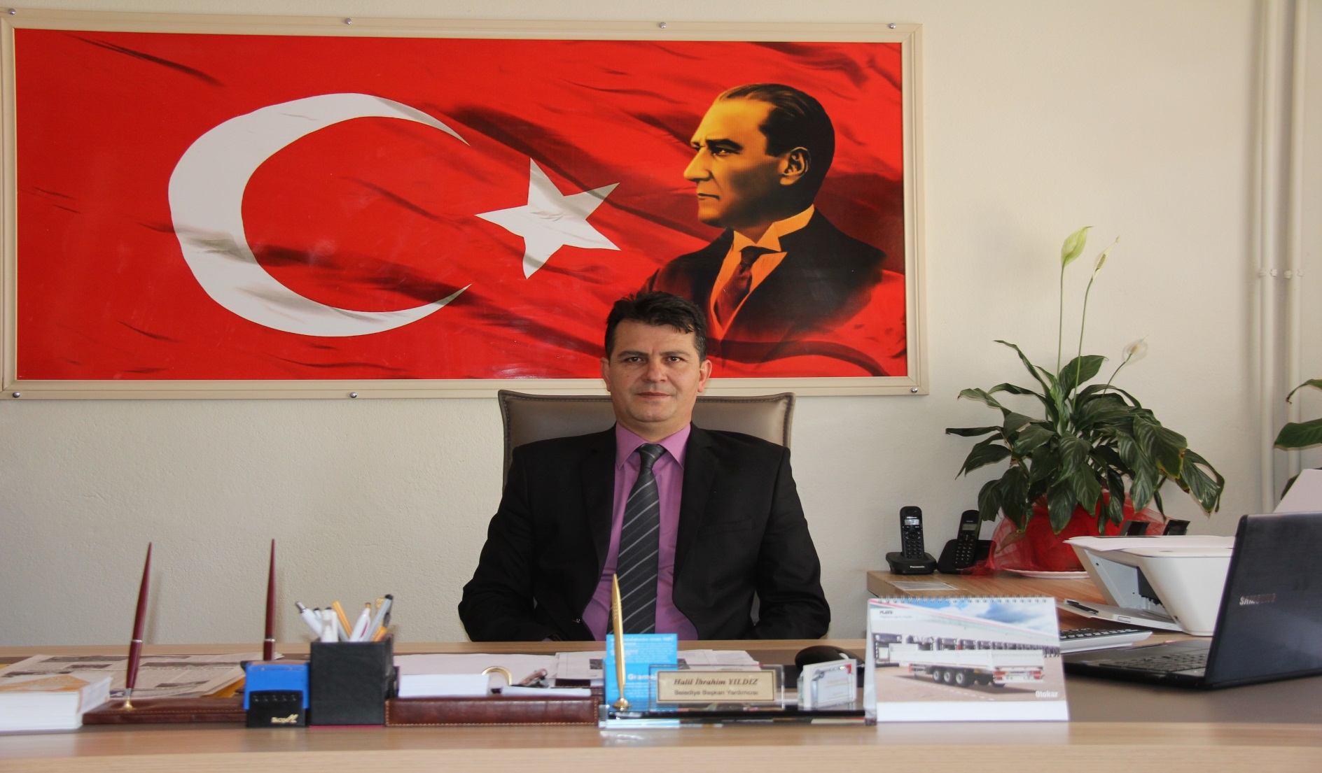
SEÇİLMİŞ BELEDİYE BAŞKAN YARDIMCISI

Slide 10
ATANMIŞ BELEDİYE BAŞKAN YARDIMCISI

Slide 11
BAŞKAN YARDIMCISI GÖREVLERİ
Belediye Başkanının Görev verdiği yetki çerçevesinde Belediye İşlerini Takip etmek, Daire içi ve daire Dışında personelin yaptıkları İşleri yerinde Takip etmek, Gerekli kontrol Görevleri yapmak ve Belediye Başkanını bilgilendirmek
Belediye Hizmetleri olarak yapılan Yapım , Alım ve Hizmet Alımlarının yerinde gerekli kontrolları yaparak Belediye Başkanını bilgilendirmek.
Belediye Başkanına Danışmanlık yapmak, Daire Birim Amirleri ile Düzen ve İşleyiş hakkında gerekli işleri yapıp Belediye Başkanını Bilgilendirmek.

Slide 12
YAZI İŞLERİ MÜDÜRLÜĞÜ

Slide 13
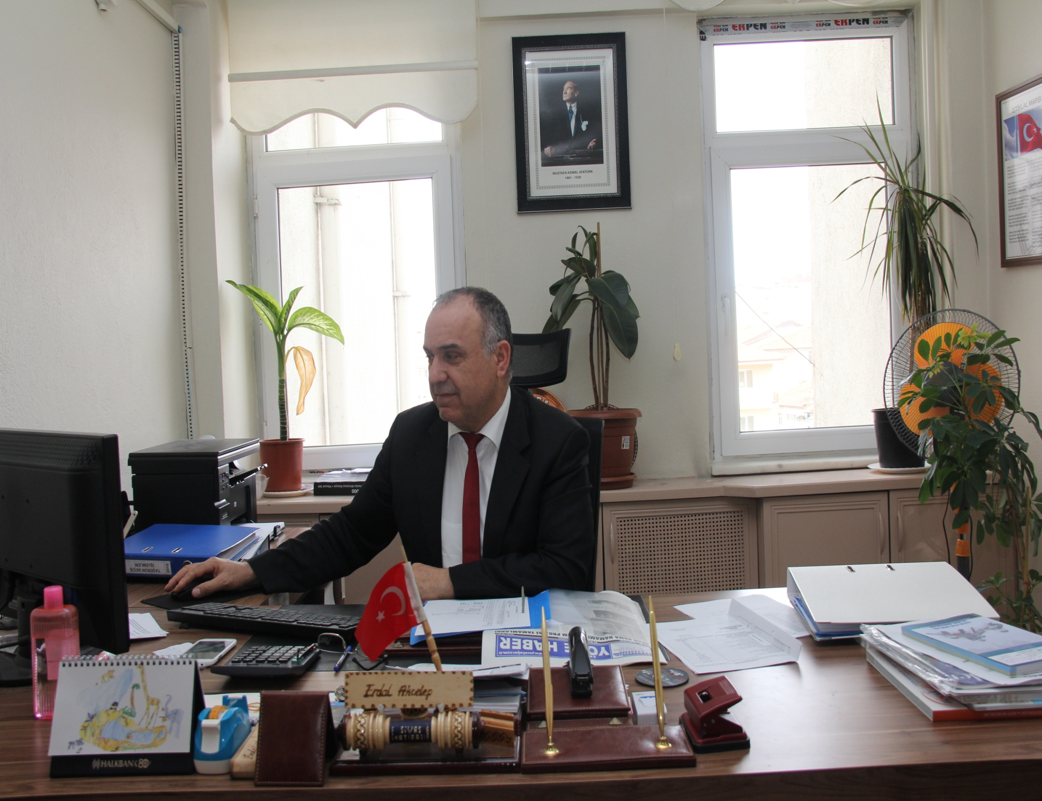
Erdal AKCELEP
Yazı İşleri Müdürü

Slide 14
Vizyon
İlkesel değerleri gözeten, kentin
sosyal ve kültürel dokusu ile
uyumlu, halkı tüm varlık değerlerinden
faydalandıran, sürekli gelişime açık,
şeffaf, adil, katılımcı, çekim merkezli
model bir belediye ile halkına hizmet etmek.
Misyon
Modern şehircilik ve planlama
kriterlerine uygun, sürekli yenilenen,
kültürünü yaşatan, kentlilik bilinci olan
ekolojik kent.

Slide 15
YAZI İŞLERİ MÜDÜRLÜĞÜ
I- GENEL BİLGİLER
Müdürlüğümüz, 2018 yılı faaliyet raporunu gelecek yıllardaki rapor formatına ışık tutacak bir biçimde hazırlamaya çalışmıştır. Bundan sonraki yıllarda bu format daha da geliştirilecek ve performans hedefleri temel alınarak hazırlanacaktır.
A- MİSYON VE VİZYON
A.1 MİSYONUMUZ: Belediyeye meclisi ve encümeninin iş ve işlemlerini kolaylaştırmak sekretarya işlerini yasa, tüzük ve yönetmeliklere uygun Şekilde zamanında yaparak belediye kuruluş ve üniteleri ile koordinasyonu sağlamaktır.
A.2 VİZYONUMUZ Birimimiz; hizmette verimlilik ve devamlılığı, adaleti, uyumu esas alan, bilgi ve teknolojiye hâkim, güvenilir, şeffaf ve hesap verilebilir olmayı hedefler.

Slide 16
A.3 İLKELERİMİZ
-İşlemlerin zamanında ve doğru yapılmasıyla Güvenilirlik,
-İşlem ve uygulamalarda Hukuka Uygunluk,
-Hizmet sunumlarında yerindelik ve uygunluk prensibinden hareketle Etkinlik,
-Nitelikli, üretken ve rasyonel yöntemlerle Verimlilik,
-Karar ve değerlendirmelerde Açıklık,
-Hizmet sunumlarında Adalet,
-Yaklaşımda Eşitlik,
-Çalışmalarda Ekip Ruhu,
-Araştırma ve Uygulamalarla Sürekli Gelişim,
-Sürekli gelişim için Sürekli Eğitim

Slide 17
B- YETKİ, GÖREV ve SORUMLULUKLAR MECLİS İŞLEMLERİ
- Meclis gündemi oluşturmak; 5393 Sayılı Belediye Kanununun 21. maddesi gereğince belediye başkanı tarafından belirlenen meclis gündemini en az üç gün önceden üyelere gönderilmesi sağlanarak, ilanı yapmak,
Devam cetveli; Meclis üyelerine ait devam cetvelini oturumdan önce meclis başkanına teslim edip oturumdan sonra devam cetvelini teslim alarak saklamak,
- Meclis tutanaklarının tutulması; meclis görüşmeleri görevlilerce tutanağa geçirilerek, başkan ve katip üyelere imzalatılır. Dosyalarına yerleştirerek saklanmasına ve kaybolmamasına özen gösterilir,
- Meclis kararlarının yazılması; Meclis toplantısında alınan kararlar bilgisayar ortamında yazılarak, başkan ve katiplere imzalatmak,
- Komisyon kararlarını yazmak; ihtisas komisyonlarına gönderilen konularla ilgili raporları ihtisas komisyonu başkanlarının hazırladıkları şekliyle bilgisayar ortamında yazmak,
- Kararların Kaymakamlığa gönderilmesi: kararlar 5393 sayılı Kanunun 23. maddesi gereğince Mülki idare amirine (Kaymakamlık Makamına ) göndermek,

Slide 18
- Kararların Müdürlüklere gönderilmesi; Kesinleşen meclis kararları gerekli işlemlerin yapılabilmesi için ilgili olduğu müdürlüğe zimmet karşılığı teslim etmek ve ilanını yapmak, - Meclis karar örneği almak isteyen ilgililere makbuz karşılığında bizzat Başkanlık makamının yazılı emri üzerine verilmesi sağlamak,
- Belediye meclisince alınan kararlar sıra numarasına göre düzenli bir şekilde dosyalamak,
- Meclise ait dosya ve kararları tutanak ve defter v.s. gibi evrakı mahkeme ile inceleme yapacak bilirkişilere Başkanlık Makamının yazılı emri ile vermek. Evrakın uzun zaman kullanılması gerektiğinde örnek çıkartılarak aslına uygun olduğu onaylandıktan sonra asıllar gelinceye kadar suretleri dosyasında saklamak.

Slide 19
EVRAK İŞLEMLERİ
a)Genel Evrak Çalışmaları;
-Belediye’ye gelen yazılar, evrak defterinin gelen evrak bölümüne kayıt edildikten sonra ilgili birimlere havalesi yapmak, zimmet karşılığı birimlere teslim etmek,
-Belediyeden çıkan yazılar, giden evrak bölümüne kaydedildikten sonra zimmet karşılığı ilgili birimlere teslim etmek
-Belediye birimleri ve kamu kurum ve kuruluşlardan gelen duyuru niteliğindeki ilanların Belediyemiz ilan tahtasında ilan edilmesini sağlayarak, buna ait tutanak ve raporlar ilgili kurum, kuruluş ve müdürlüğe iletmek,
-Acil ulaştırılması gereken evrak elden takip edilerek zaman kaybının önlenmesine çalışmak,
-Vatandaşlar tarafından belediyemize verilen dilekçeler, dilekçe kayıt defterine işlenerek ilgili müdürlüklere havaleleri yapmak,

Slide 20
b)Diğer İşlemlerle ilgili Çalışmalar;
-Müdürlüğümüzde ve bütün birimlerde çalışan tüm personelin her türlü özlük işleri ile belediyemiz içi ve dışıyla yapılan yazışmaları yürütmek.
-Müdürlüğün ve bağlı birimlerin demirbaş, kırtasiye, araç ve gereçlerinin alınması sağlamak, kayıtlarını yapmak,
-5393 sayılı Kanunun 32. maddesi gereğince meclis üyeleri huzur hakkı tahakkuk ettirilerek, ödemenin yapılması için Mali Hizmetler Müdürlüğüne üst yazı ile göndermek,
-5393 sayılı Kanunun 36. maddesi gereğince encümen başkanı ve üyelerine ödenek tahakkuk ettirilerek, ödenmesi için Mali Hizmetler Müdürlüğüne üst yazı ile göndermek, Yukarıda sayılan mevzuat ve ilgili diğer mevzuatlar çerçevesinde yetkilerini kullanarak görev ve sorumluluklarını yerine getirir.

Slide 21
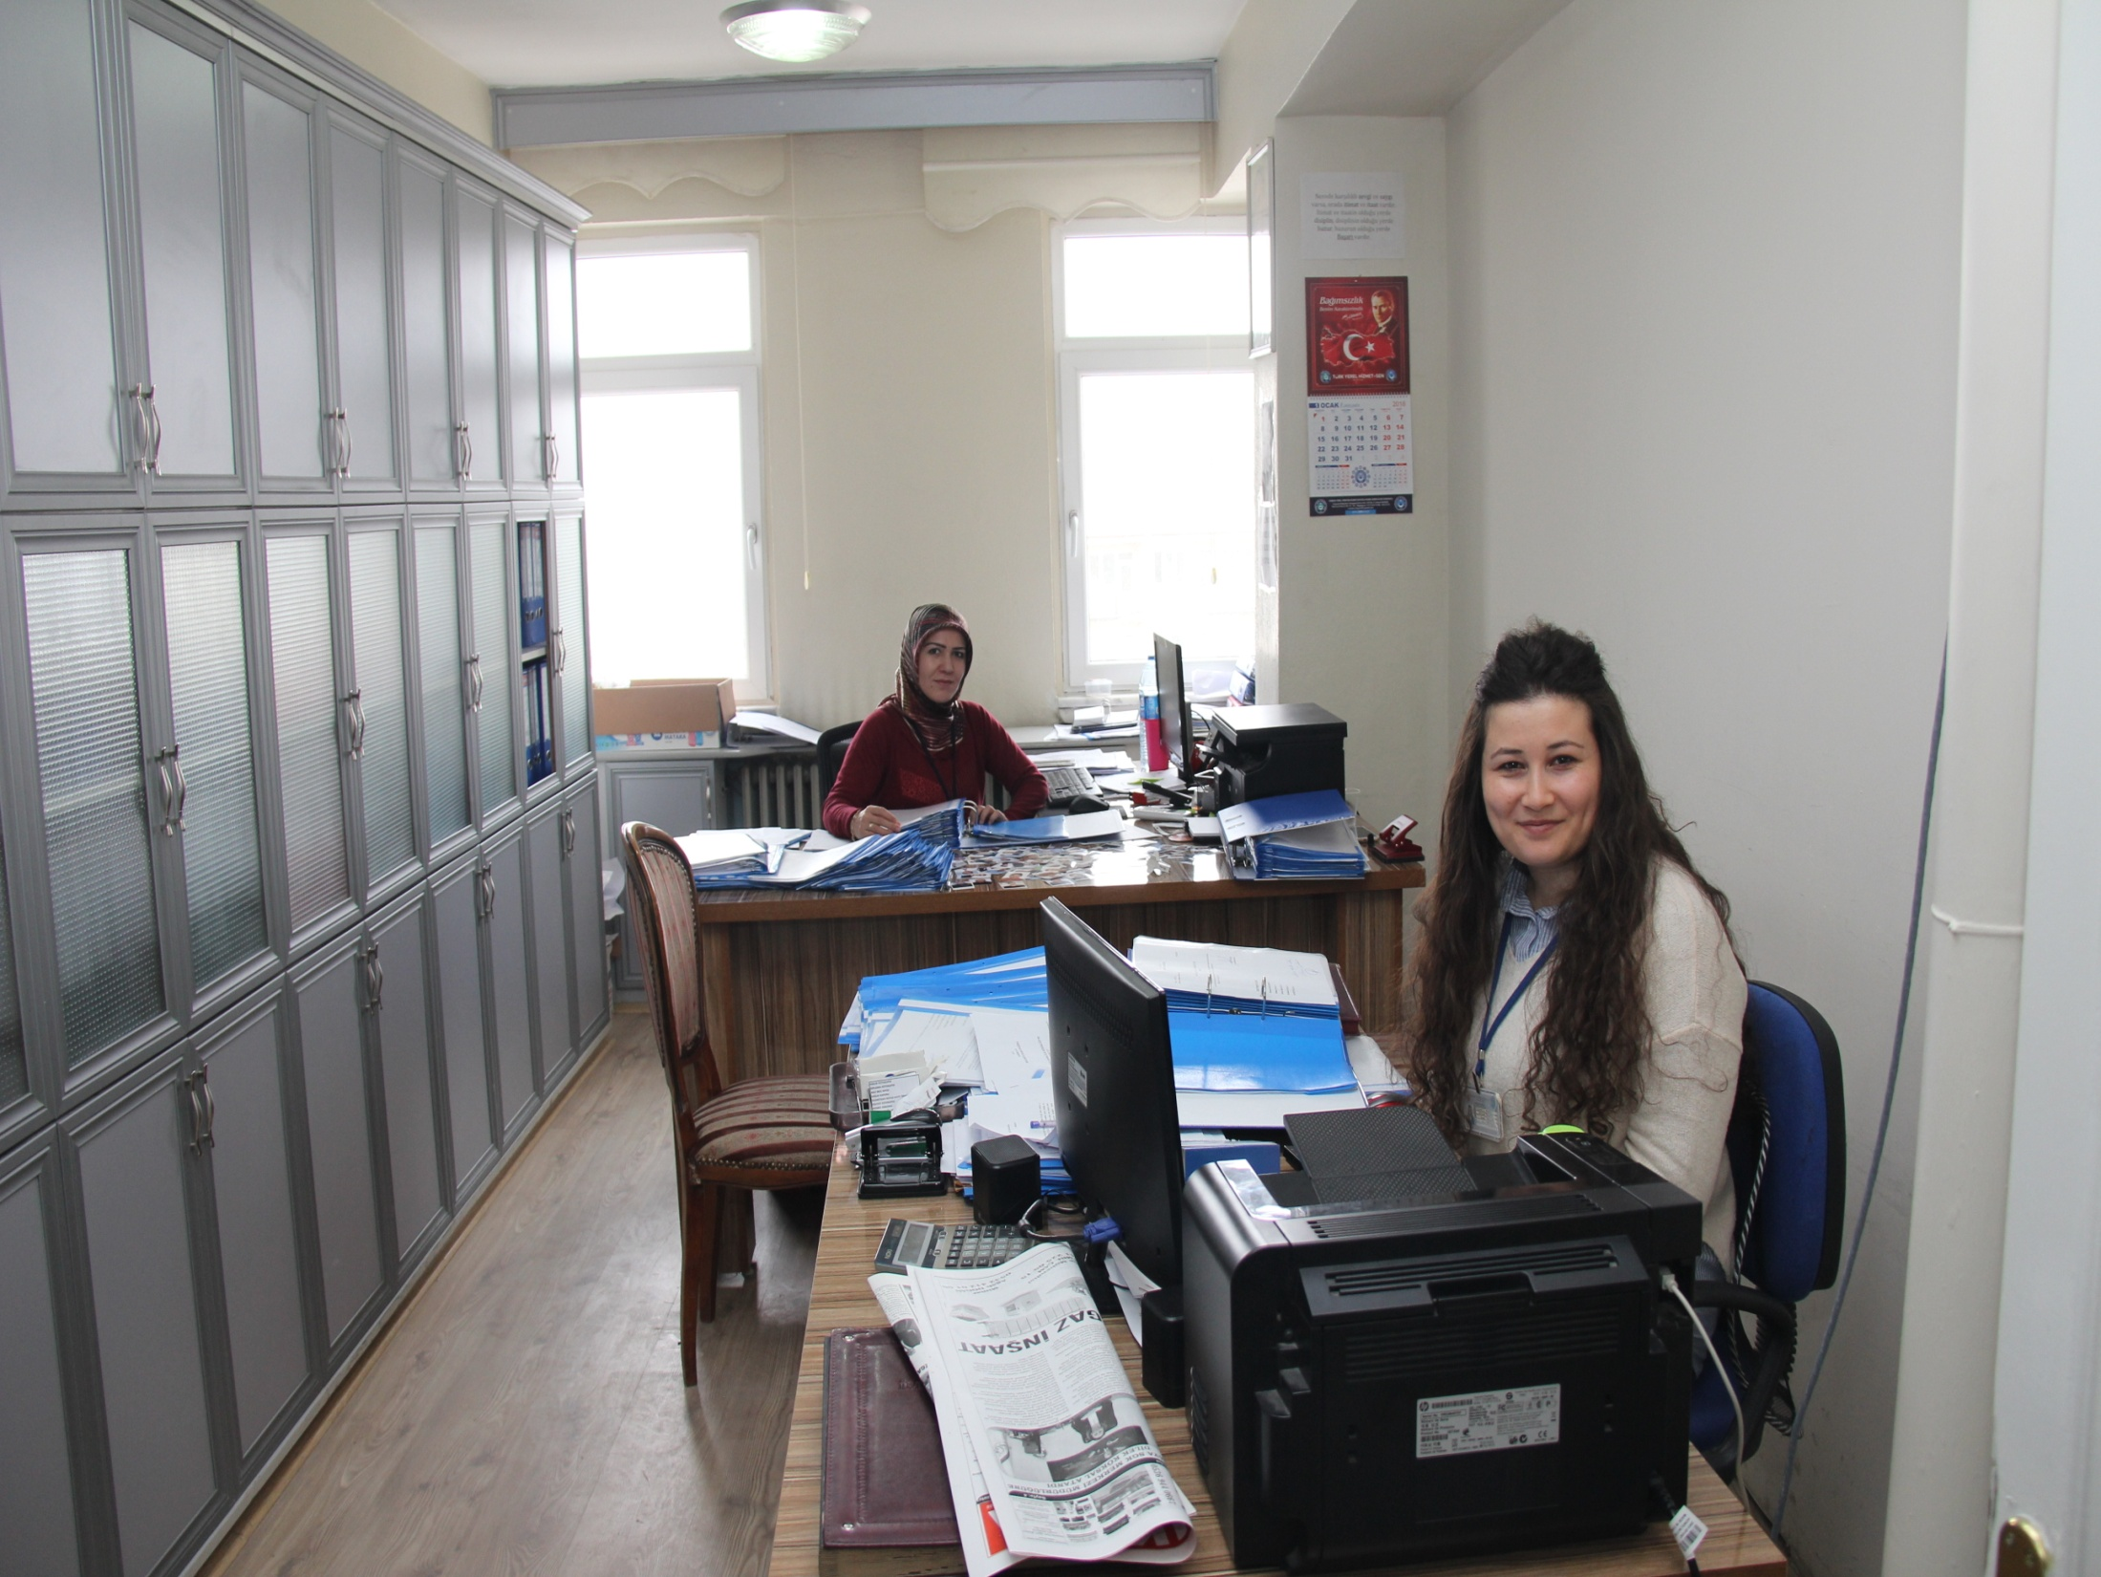
YAZI İŞLERİ MÜDÜRLÜĞÜ SERVİS ÇALIŞANLARI
1- FİZİKSEL YAPI
Müdürlüğümüz, Belediye hizmet binası içerisinde 3. katta Yazı İşleri Servisi ve Yazı İşleri Müdürü odasında faaliyetlerini sürdürmektedir. Servis odasında yazı işleri faaliyetlerimiz burada yapılmaktadır.

Slide 22
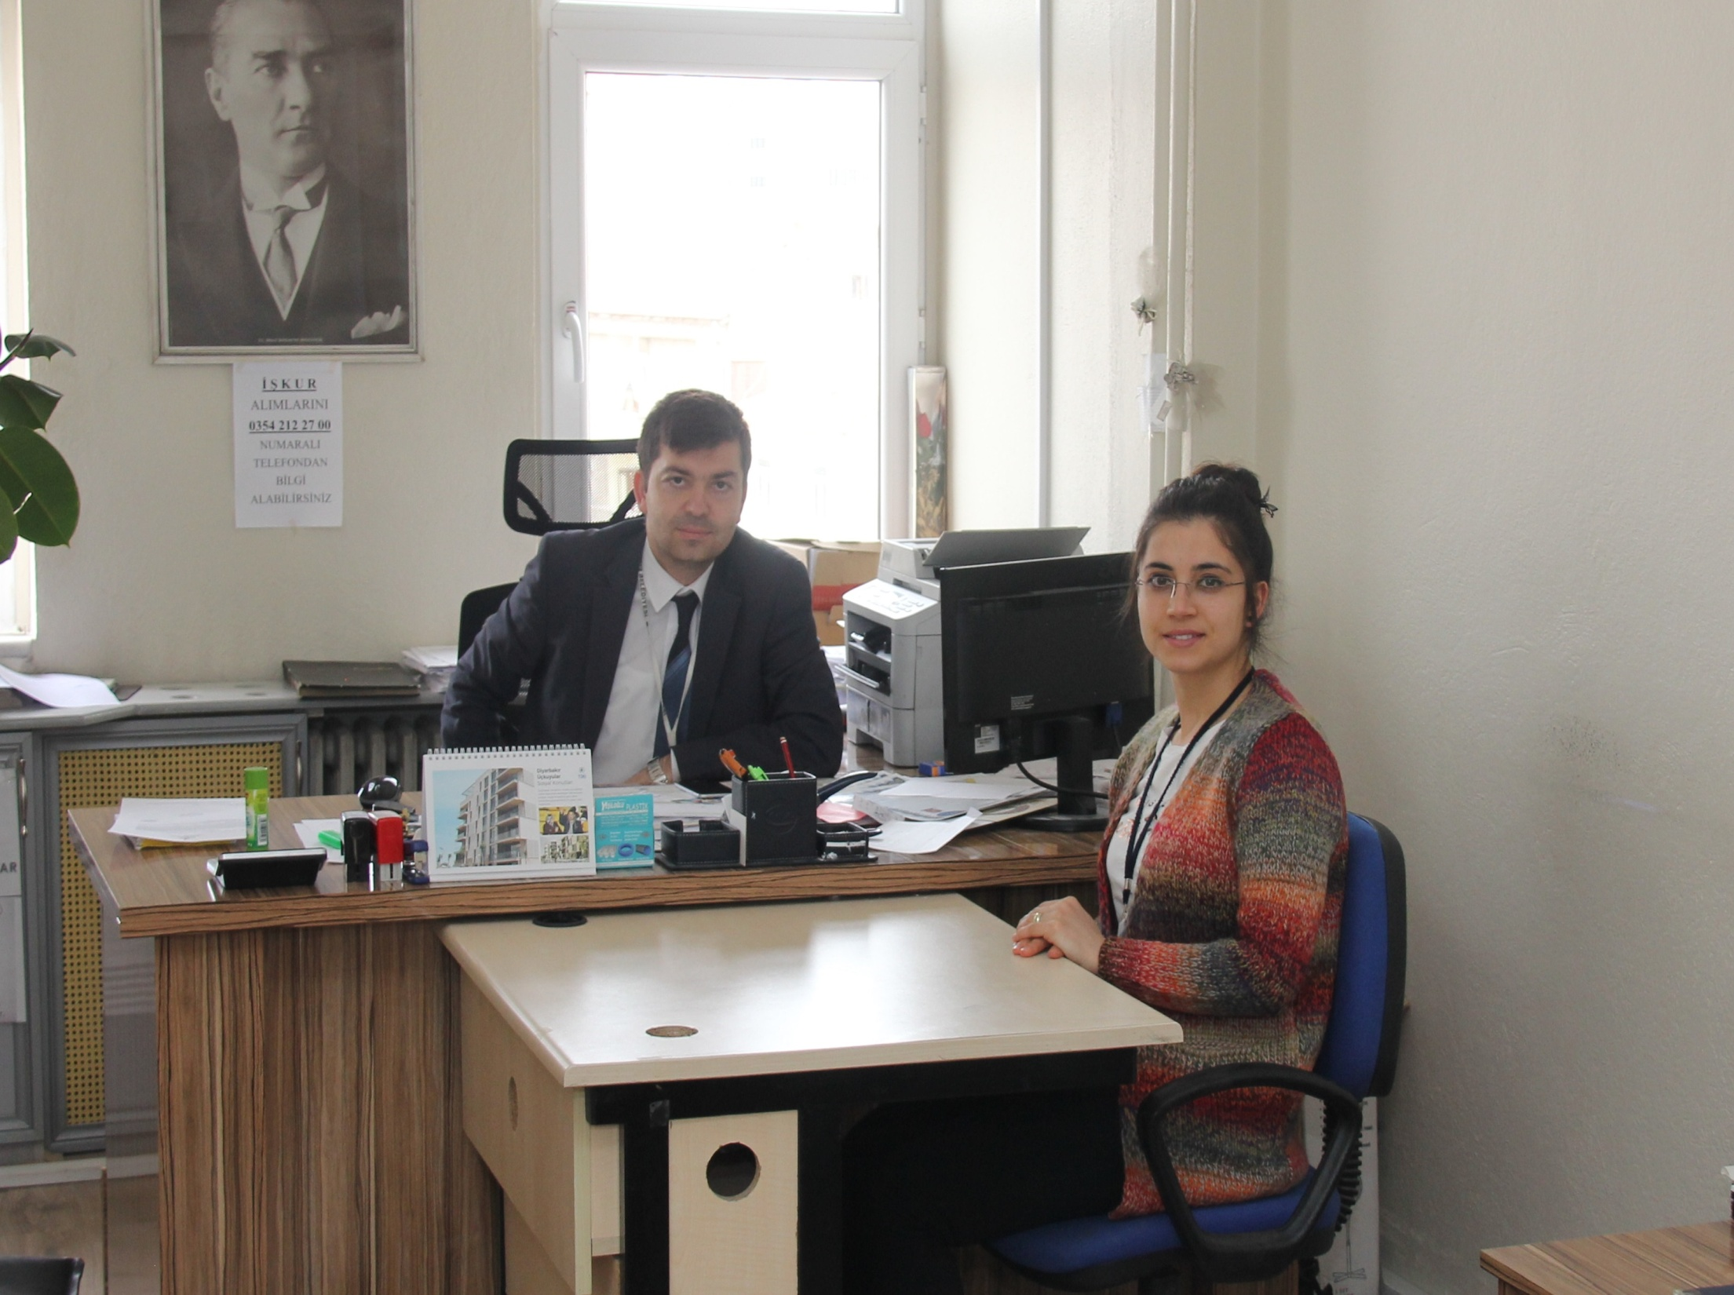

Slide 23
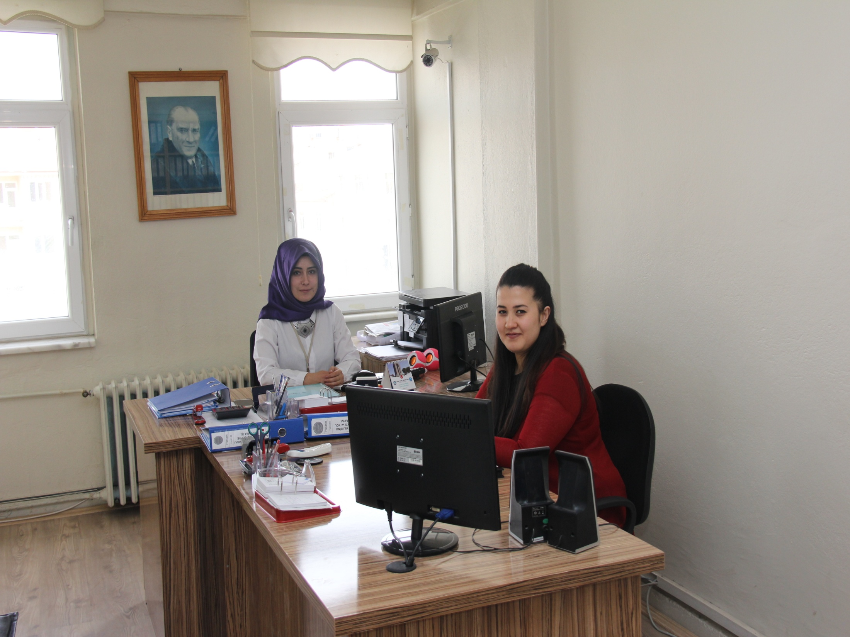

Slide 24
BİLGİ VE TEKNOLOJİK KAYNAKLAR
Demirbaş, Makine, Cihaz adı Sayısı
Bilgisayar Kasaları 11
Ekranlar 11
Lazer yazıcılar 4
Sabit telefonlar 2
Telsiz telefonlar 6
Switchler 1
Fotokopi yazıcı Faks makinesi 1
Müdürlüğümüzün daha etkin ve verimli hizmet üretebilmesi için çalışan personellerimize bilgisayar ve internet bağlantısı sağlanmış ve bilgiye daha hızlı ulaşma imkânı tanınmıştır.

Slide 25
Mevcut Personel Durumu Görevi | Kadro Durumu | Öğrenim Durumu | Adedi
Müdür | Memur | Lisans | 1
Büro Memuru | Memur | Lisans | 1
Sürekli işçi Büro personeli |  |  | 15
TOPLAM | 17

Slide 26
SUNULAN HİZMETLER
-Meclis ve Encümen gündeminin hazırlanması, onaylatılması ve ilanının yapılması
-Yazılan encümen kararlarının imzalatılarak ilgili birimlere dağıtılması
-Meclis komisyon raporlarının yazılması ve ilan edilmesi,
-Meclis kararlarının imzalatılması ,kesinleşen kararların dağıtılması ve ilanın yapılması Belediyemize gelen ve giden evrakların tasnifini ve havalesini yaparak ilgili birim ve kurumlara dağıtımı
-Belediyemizin birimleri ile Kamu kurum ve kuruluşlarından gelen ilanların yapılarak, tutanaklarının ilgili birim ve kurumlara gönderilmesi
-Kamu kurum ve kuruluşlarına gidecek evrakların posta işlemleri yapılarak postalanması
-Meclis üyelerinin huzur haklarının tahakkuk ettirilmesi,
-Encümen üyelerinin Ödeneklerinin tahakkuk ettirilmesi,
-Müdürlüğün her türlü özlük işleri ile Belediyemiz içi ve dışıyla yapılan yazışmaları yapmak,
-Teftiş Layihasıyla ilgili yazışmalar ve karşı görüşümüzün düzenlenmesi,
-Müdürlüğe gelen evrakın kaydı ve dağıtımını yapmak.

Slide 27
YÖNETİM VE İÇ KONTROL SİSTEMİ
Sarıkaya Belediye Başkanı, Belediye İdaresinin başı ve tüzel kişiliğinin temsilcisidir. Sarıkaya Belediye Başkanı, ilgili kanunda gösterilen esas ve usullere göre Sarıkaya Belediyesi sınırları içindeki seçmenler tarafından doğrudan seçilir. Sarıkaya Belediye Başkanının görevi; Belediye teşkilatının en üst amiri olarak belediye teşkilâtını sevk ve idare etmek, İlçenin ve Belediyenin hak ve menfaatlerini korumak, belediyeyi stratejik plâna uygun olarak yönetmek, belediye idaresinin kurumsal stratejilerini oluşturmak, bu stratejilere uygun olarak bütçeyi hazırlamak ve uygulamaktır.

Slide 28
AMAÇ ve HEDEFLER
A-İDARENİN AMAÇ VE HEDEFLERİ
AMAÇ: Ulusal ve uluslararası kurum ve kuruluşlarla işbirliği yapılarak çağdaş belediyecilik hizmetleri gerçekleştirilecektir.
HEDEF: Bölgemizde bulunan özel ve resmi kurum ve kuruluşlar, sivil toplum örgütleri ve belediyemiz arasında etkin işbirliği tesis edilerek belediye faaliyetlerindeki etkililik oranı artırılacaktır.

Slide 29
PERFORMANS BİLGİLERİ
EVRAK KAYIT İŞLERİ
-Belediyeye gelen evrakların dağıtımı, yazı işlerinde gelen yazılar defterine kaydedildikten sonra yapılmaktadır. Yazı işlerine gelen evraklar günü gününe kayda alınarak, konularına göre ilgili birimlere gönderilmiş, yazı işleri birimini ilgilendirenler hakkında da gereği yapılarak dosyalanmıştır. Bu çalışma dönemi çerisinde 4174 adet gelen evrak kaydı yapılmıştır.
-Gelen yazılara cevap, görevlendirme ve çeşitli nitelikte olmak üzere 1694 adet giden evrak kaydı yapılmıştır.
-Dilekçe kayıt defterine –personelin izin dilekçeleri dahil- 2480 adet dilekçe kaydı yapılmış ve gerekli görülenler ilgili birimlerine gönderilmiştir.
2018 yılı içerisinde Evlendirme izin belgesi dahil 140 adet Evlendirme yapılmıştır.
2018 yılı içerisinde Ramazan Çadırında yaklaşık olarak 800 kişiye 1 ay boyunca yemek verilmiştir.
2018 yılı içersinde yaklaşık 1000 kişilik İşkur İl Müdürlüğünce TYP uygulanmıştır.

Slide 30
EVLENDİRME
2018 YILINDA TOPLAM DA 140 ADET NİKAH İŞLEMLERİ YAPILMIŞTIR.

Slide 31
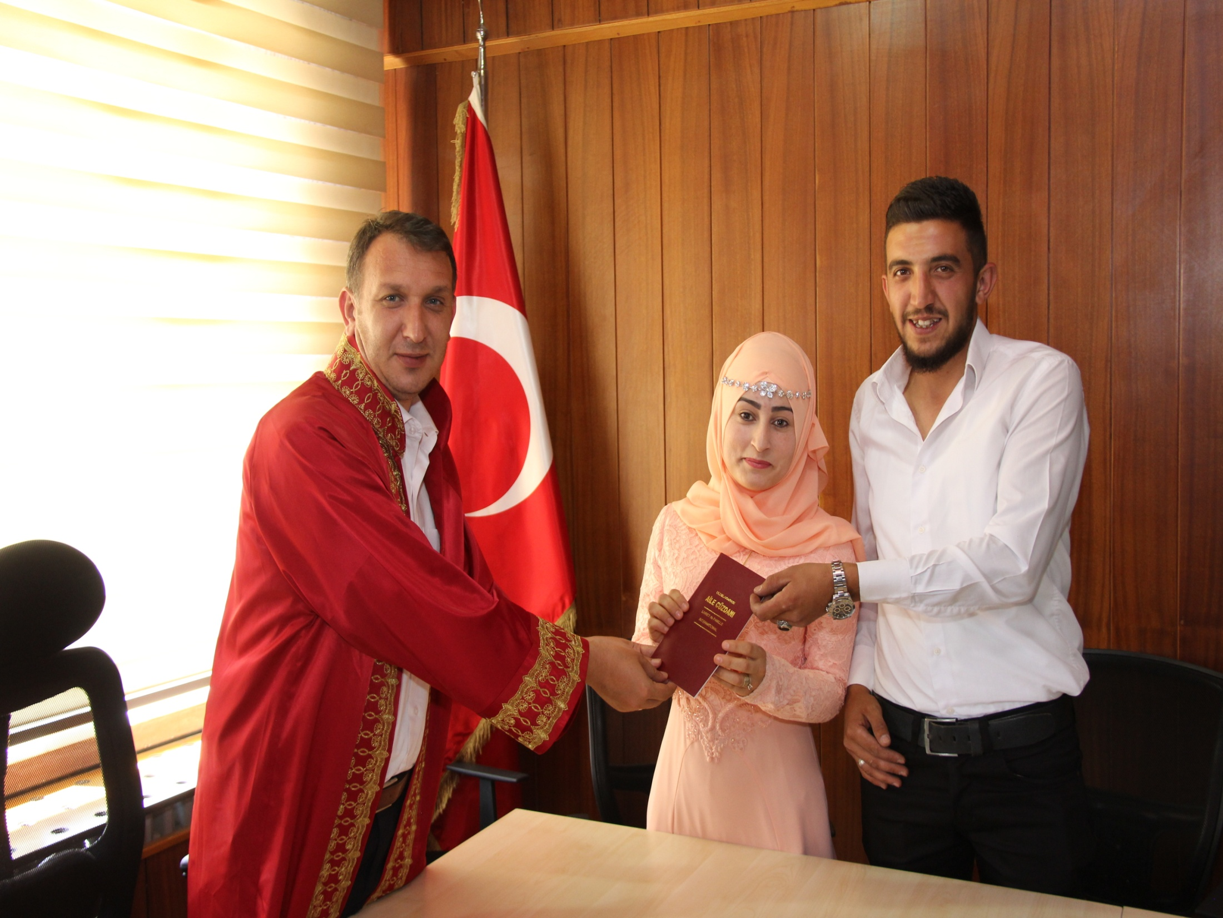
BELEDİYE BAŞKANIMIZ SAYIN AV.ÖMER AÇIKEL EVLENDİRME İŞLEMLERİ YAPMAKTA
2018 Yılında 140 Adet Evlendirme İşlemi yapılmıştır

Slide 32
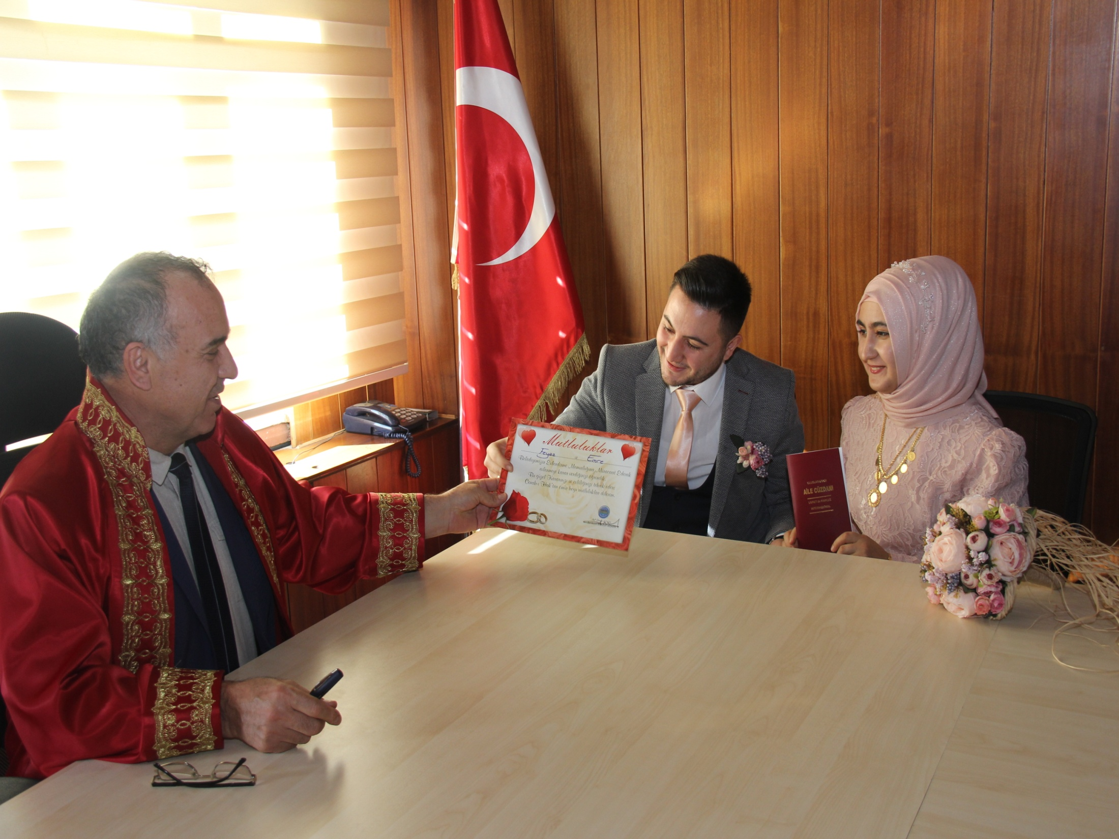
YAZI İŞLERİ MÜDÜRÜ ERDAL AKCELEP EVLENDİRME İŞLEMİ YAPIMI

Slide 33
HİLAL MASA

Slide 34
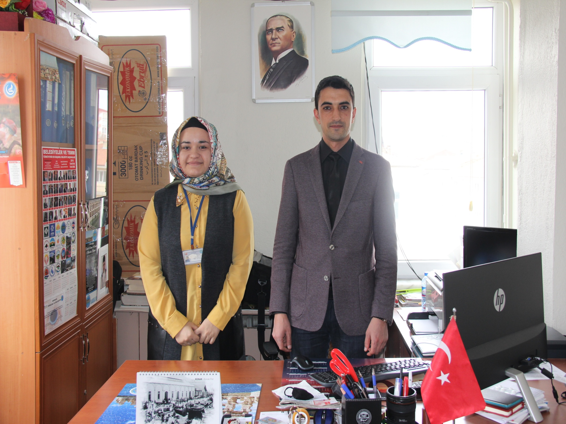
YAZI İŞLERİ MÜDÜRLÜĞÜ BİLGİ İŞLEM PERSONELİ

Slide 35
Bilgi İşlem
Bilgi işlem biriminde 2018 yılında genel itibariyle bütün bilgisayarların hafif teknik bakımları birimimiz tarafından yapılmıştır. Gerekli olan eksik donanımlar tespit edilerek peyderpey parçalar tedarik edilerek eksiklerin tamamlanması yönünde gerekli işlemler yapılmıştır.
Ayrıca daha önceleri belediye dışından sağlanan teknik servis hizmetleri bilgi işlem birimi bünyesinde görev yapan bilgisayar programcımız tarafından yapılmaya başlanmıştır ve belediyemizdeki bilgisayarların birçoğunun bakımı yine bu şekilde yapılmaktadır.
Ayrıca 2018 yılı içerisinde belediyemizin güvenliği açısından birimlerimize ve belediye dışını görecek şekilde güvenlik kameraları takılarak kayıt ve takip işlemleri yine bilgi işlem biriminden yürütülmektedir.
Dönem dönem belediye dâhilinde ki yazıcıların biten tonerleri de doluma gönderilerek kısa sürede birimlere yerleştirilmektedir. Gerektiğinde bilgisayarlara bilgisayar programcımız tarafından format atılmakta ve bilgisayar kasasında eksik görülen malzemeler depoda bekleyen ve çalışır durumda olmayan bilgisayar kasalarından temin edilerek kullanılır hale getirilmektedir.
İnternet kablolarının bakım ve onarımı yine birimimiz tarafından 2018 yılı içerisinde eksiksiz yapılmaktadır. Ayrıca birimimizde bulunan server cihazının hafif bakım ve kontrolü bilgi işlem tarafından yapılmaktadır.
Fotoğraf ve kamera hizmetleri ilçemizde sosyal etkinliklerde ve belediyemizin düzenlemiş olduğu programlarda bilgi işlem personeli tarafından yapılmakta ve ayrıca belediyemizle ilgili haberlerde yine bilgi işlem personeli tarafından hazırlanarak ilçemizdeki yerel gazetelere ve ulusal haber yapan araçlara bilgi işlem aracılığı ile ulaştırılmaktadır.
2014-2019 yılı yerel gazete arşivleri de bilgi işlem tarafından yapılmaktadır. Yerel ve ulusal gazetelerde çıkan haberlerimizde yine takip edilip gerekli görülen haberler bilgi işlem tarafından panoya asılmaktadır.

Slide 36
MECLİS İŞLERİ:
-Belediyenin en büyük karar organı olan Belediye meclisi, bu çalışma dönemi içinde 5393 sayılı Belediye Kanunu gereğince her ay toplanmış olup, 11 adet olağan toplantı yapılmıştır. Bu çalışma dönemi içinde yapılan 11 adet toplantı sonucunda 135 adet karar alınmıştır. Bu toplantıların tutanak özetleri, karar özetleri ve kararları yazılarak ilgili birim ve kişilere tebliği yapılmıştır.
ENCÜMEN İŞLERİ :
-Bu çalışma dönemi içinde Belediye Encümeni olağan olarak haftada bir gün ve acil durumlarda da olağanüstü olmak üzere 55 adet toplantı yapmış ve bu toplantılar sonucunda 188 adet encümen kararı alınarak yazılmıştır. Encümeni ilgilendiren kiraya verme, satma, tahsis, istimlak, ifraz, tevhit, tescil ve diğer sosyal içerikli işlere ait alınan encümen kararları yazılarak ilgili birim ve kişilere tebliği yapılmıştır.

Slide 37
PERSONEL İŞLERİ
Ayrıca bir personel işleri birimi olmadığından Belediye personel işleri de yazı işleri birimi tarafından yürütülmektedir.
a) Memurlara ait işler
-Memurların Sicil ve terfi işleri düzenli olarak takip edilerek terfi etmesi gerekenlerin terfileri yapılmış, görevde yükselme sınavına girecek memurların , görevde yükselme ile ilgili iş ve işlemleri tamamlanmıştır; Şu anda toplam 27 adet memur çalışmaktadır. Memur personelin yıllık, mazeret, hastalık v.s. izinleri birimleriyle irtibatlı olarak takip edilip sonuçlandırılmış, sonuçtan birimlerinin haberdar edilmesi sağlanmıştır .
b)İşçilere ait işler :
-Bu çalışma dönemi içinde Belediyemizde 1 adet özürlü işçi ve 1 adet eski hükümlü dahil olmak üzere toplam 15 adet işçi çalışmaktadır.
-İşçilerin çalışması, dönem içinde birimlerince ve Başkanlığımca sıkı bir Şekilde takip edilerek disipline riayet etmeyenler hakkında Sendika Disiplin Kurulunca gerekli soruşturma yapılarak sözleşme gereği disiplin cezası verilmiştir .
-Bütün işçi personelin yıllık, mazeret, hastalık v.s. izinleri birimleriyle irtibatlı olarak takip edilip sonuçlandırılmış, sonuçtan birimlerinin haberdar edilmesi sağlanmıştır.
c)Sözleşmeli Personel:
-Belediyemizde geçen yıl olduğu gibi bu yıl da 5393 Sayılı Belediye Kanununun 49.maddesi gereğince çalışmakta olan 1 adet Avukat Belediyemizde Kısmi zamanlı sözleşmeli personel ve 1 adet Tam Zamanlı Tekniker olmak üzere 2 adet sözleşme yapılmıştır.

Slide 38
İÇ KONTROL GÜVENCE BEYANI
Harcama yetkilisi olarak yetkim dahilinde; Bu raporda yer alan bilgilerin güvenilir, tam ve doğru olduğunu beyan ederim. Bu raporda açıklanan faaliyetler için idare bütçesinden harcama birimimize tahsis edilmiş kaynakların etkili, ekonomik ve verimli bir şekilde kullanıldığını, görev ve yetki alanım çerçevesinde iç kontrol sisteminin idari ve mali kararlar ile bunlara ilişkin işlemlerin yasallık ve düzenliliği hususunda yeterli güvenceyi sağladığını ve harcama birimimizde süreç kontrolünün etkin olarak uygulandığını bildiririm. Bu güvence, harcama yetkilisi olarak sahip olduğum bilgi ve değerlendirmeler, iç kontroller, iç denetçi raporları ile Sayıştay raporları gibi bilgim dahilindeki hususlara dayanmaktadır. Burada raporlanmayan idarenin menfaatlerine zarar veren herhangi bir husus hakkında bilgim olmadığını beyan ederim .
Erdal AKCELEP
Yazı İşleri Müdürü

Slide 39
KÜLTÜR VE SOSYAL İŞLER MÜDÜRLÜĞÜ

Slide 40
HOŞ GELDİN BEBEK PROJESİ KAPSAMINDA YENİ DOĞAN BEBEK ZİYARETİ

Slide 41
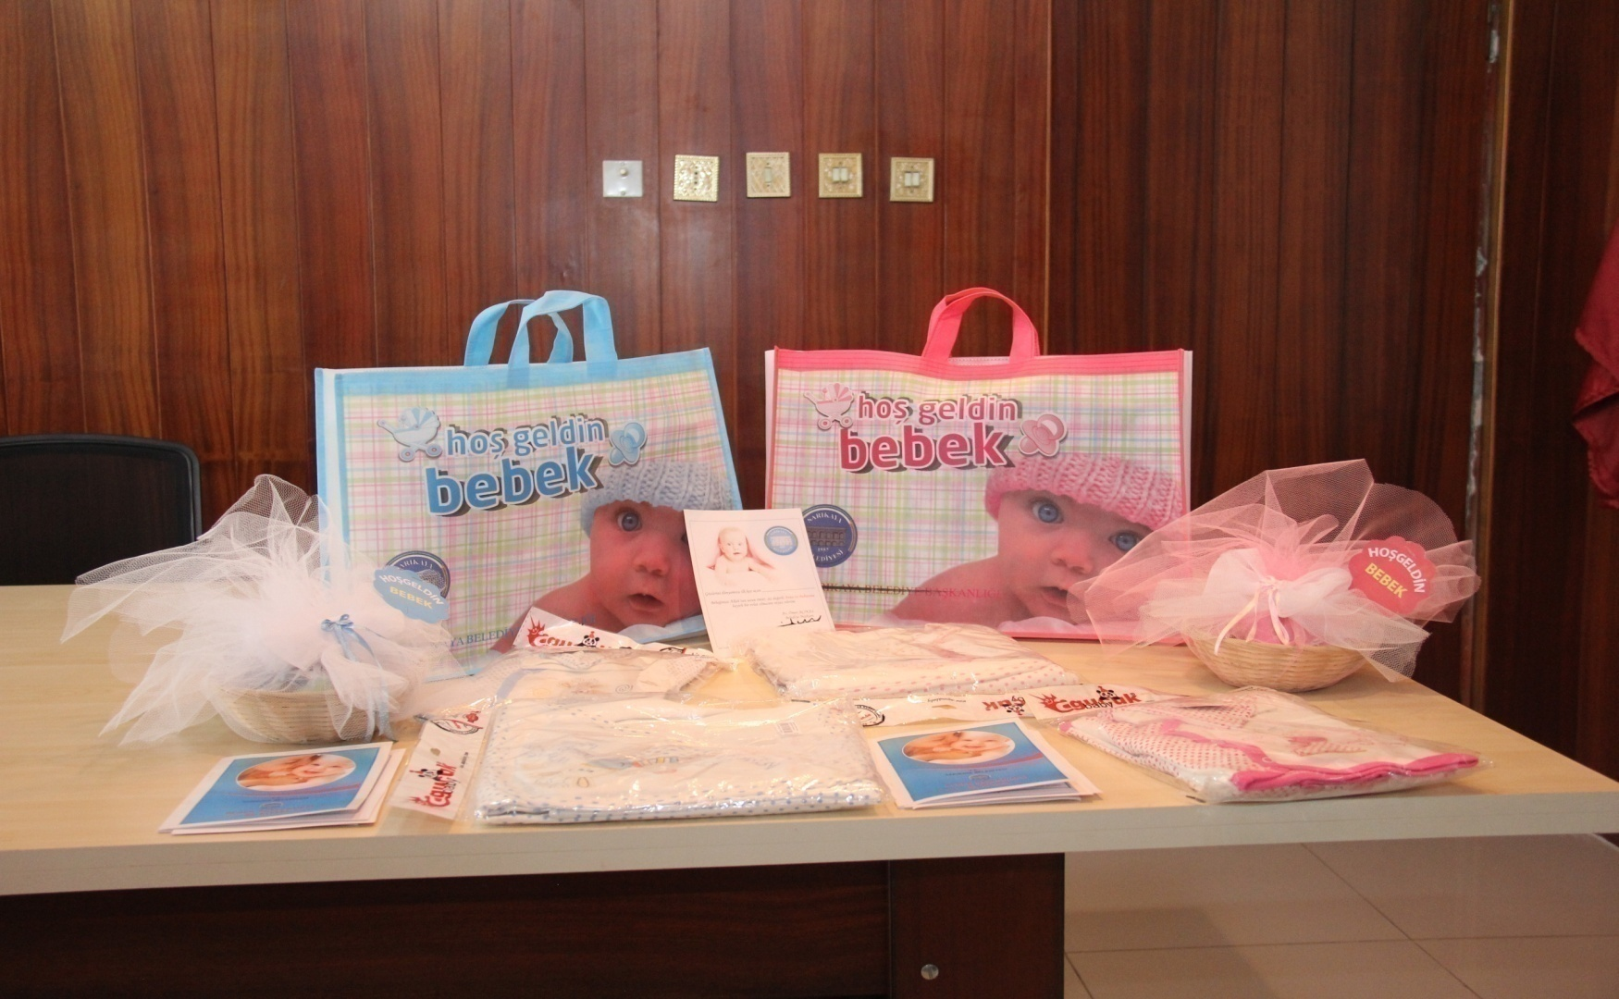
Hoş geldin Bebek Projesi Kapsamında 79’i Kız 86’ü erkek olmak üzere 188 bebek ziyaret edilmiştir.

Slide 42
EVDE HASTA BAKIM PROJEMİZ
HASTALARIN EVLERİNE GİDİLEREK TANSİYON VE ŞEKER ÖLÇÜMÜ, AYRICA İHTİYAÇ DURUMLARINDA PANSUMANLARI YAPILMAKTADIR.
HASTA YAKINLARININ MÜRACAATI ÜZERİNE BELEDİYEMİZE AİT SAĞLIK HİZMET ARACI İLE HASTA EVİNE BİLGİ VERİLEREK SAĞLIK PERSONELİMİZLE GİDİLMEKTE GEREKLİ İŞLEMLER YAPILMAKTA VE UYGUN GÖRÜLMESİ VEYA TALEP EDİLMESİ DURUMUNDA İSE HASTAMIZ SAĞLIK PERSONELİ EŞLİĞİNDE HASTANEYE GÖTÜRÜLMEKTE VE GEREKLİ TEDAVİSİ YAPILDIKTAN SONRA YENİDEN EVİNE BIRAKILARAK HALKIMIZA HİZMET VERİLMEKTEDİR.

Slide 43
BELEDİYEMİZE AİT SAĞLIK HİZMET ARACI

Slide 44
HASTA ZİYARET VE TEDAVİ İŞLEMLERİ

Slide 45
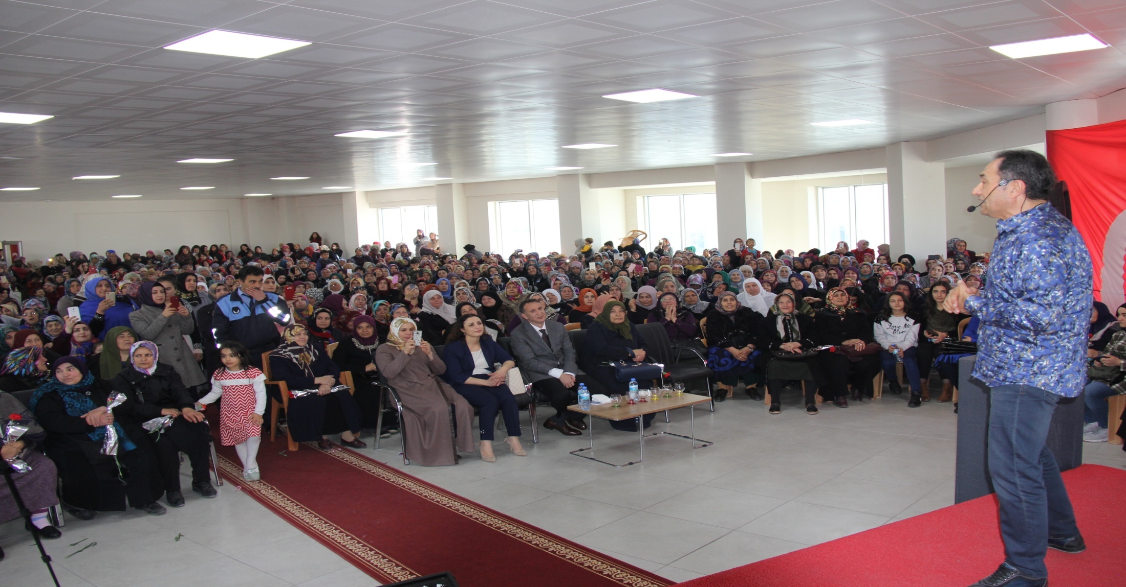
8 Mart Dünya Kadınlar gününde Bilgilendirme ve Eğlence Programı düzenlenmiştir.

Slide 46
SOSYAL MARKET PROJE İÇERİĞİ
İLÇEMİZ İÇİNDE VE İLÇE DIŞINDA HAYIRSEVER VATANDAŞLARIMIZIN İHTİYAÇ FAZLASI KIYAFETLERİ MARKETİMİZDE TOPLANARAK YENİDEN ELDEN GEÇİRİLİP KULLANILIR HALE GETİRİLMEKTEDİR.
AYRICA FİRMALARDAN BEDELSİZ OLARAK TEMİN EDİLEN KIYAFETLER ALINMAKTADIR.
DAHA SONRA MAHALLE MUHTARLARI VE BELEDİYEMİZ TARAFINDAN TESPİT EDİLEN İHTİYAÇ SAHİBİ 1898 AİLEDEN 7475 KİŞİYE,15,236 PARÇA KİYAFET YARDIM YAPILDI.

Slide 47
SOSYAL MARKET PROJEMİZ

Slide 48
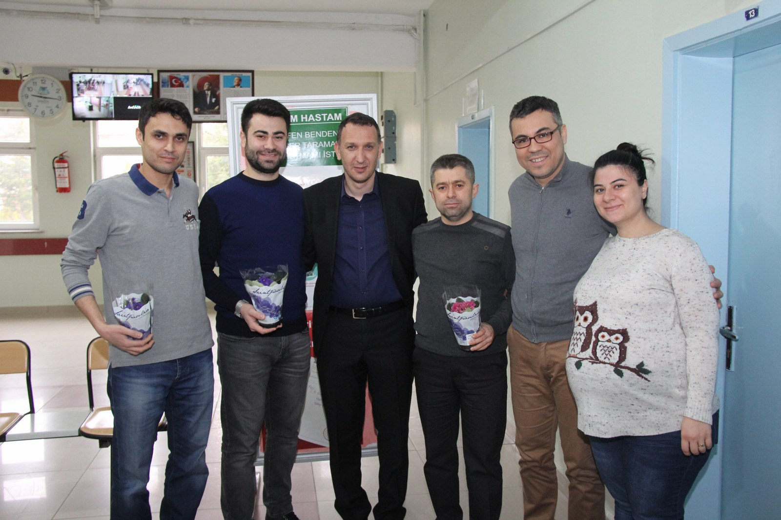

Slide 49
YAŞLILAR HAFTASI

Slide 50
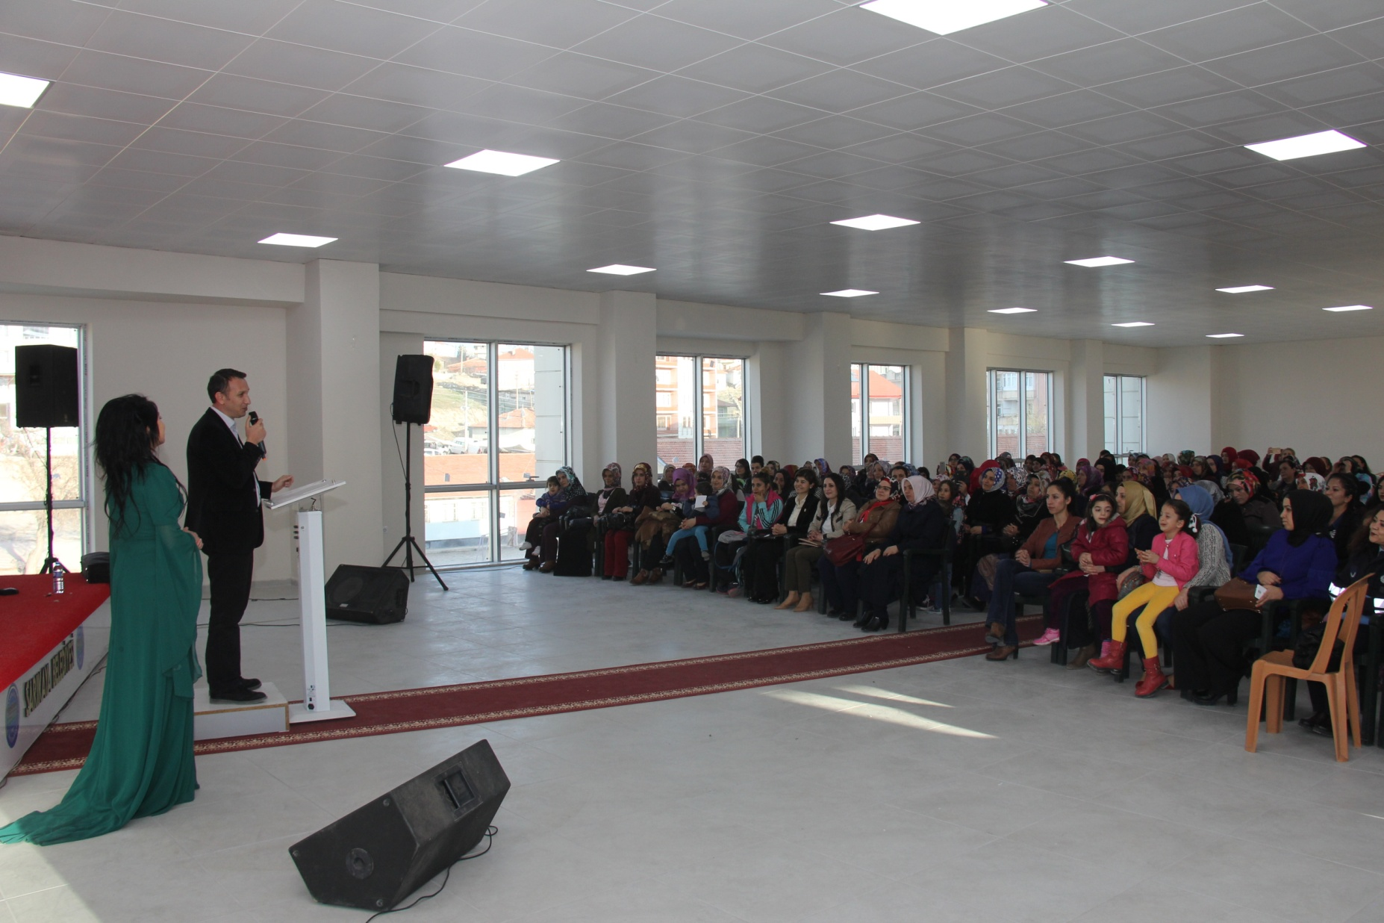
BELEDİYE BAŞKANIMIZ SAYIN AV.ÖMER AÇIKEL İN ANNELER GÜNÜ AÇILIŞ KONUŞMASI

Slide 51
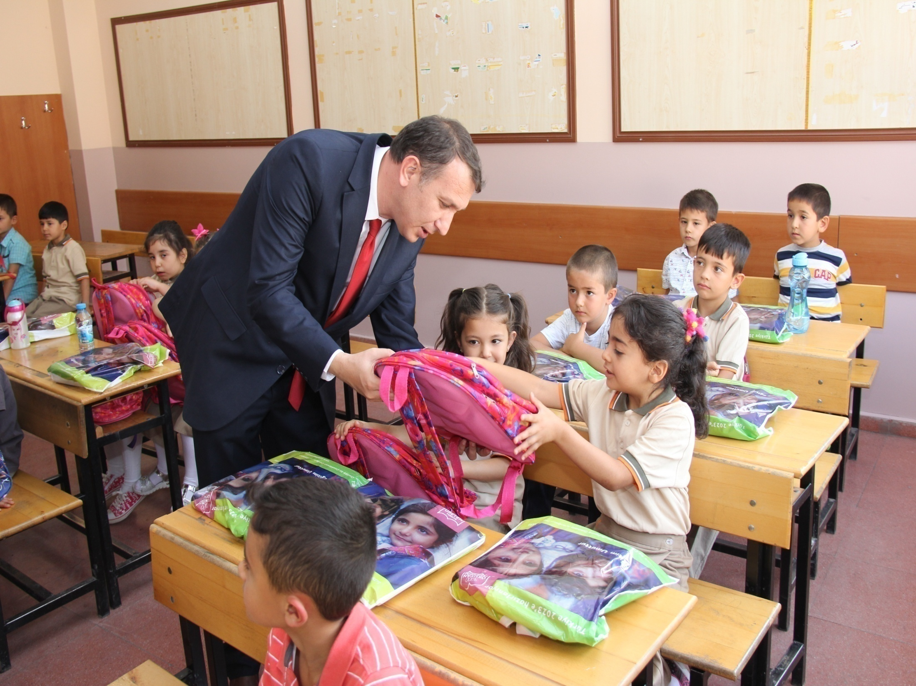
OKULA MERHABA PROJESİ

Slide 54
SARIKAYA MASAL GİBİ PROJESİ

Slide 56
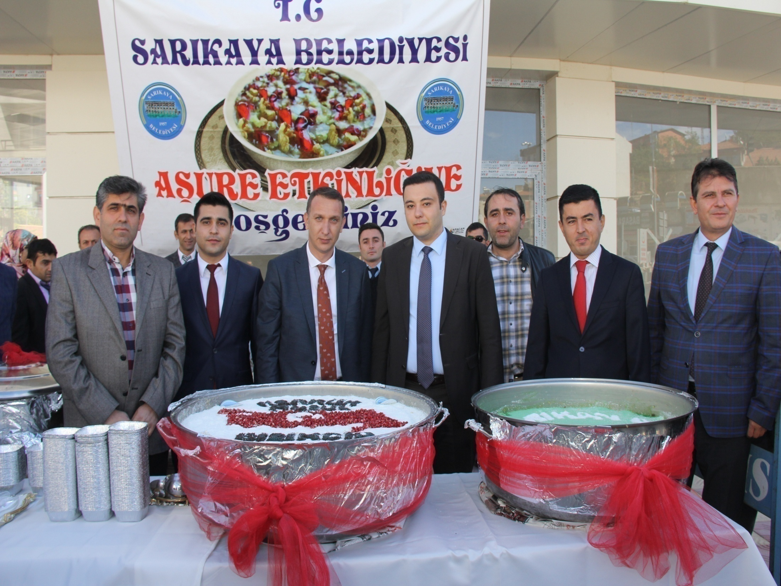
AŞURE GÜNÜ

Slide 57
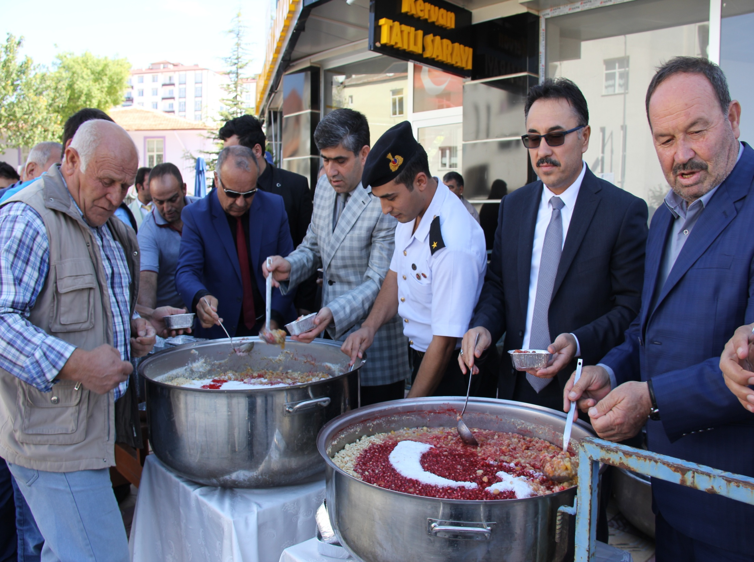

Slide 58
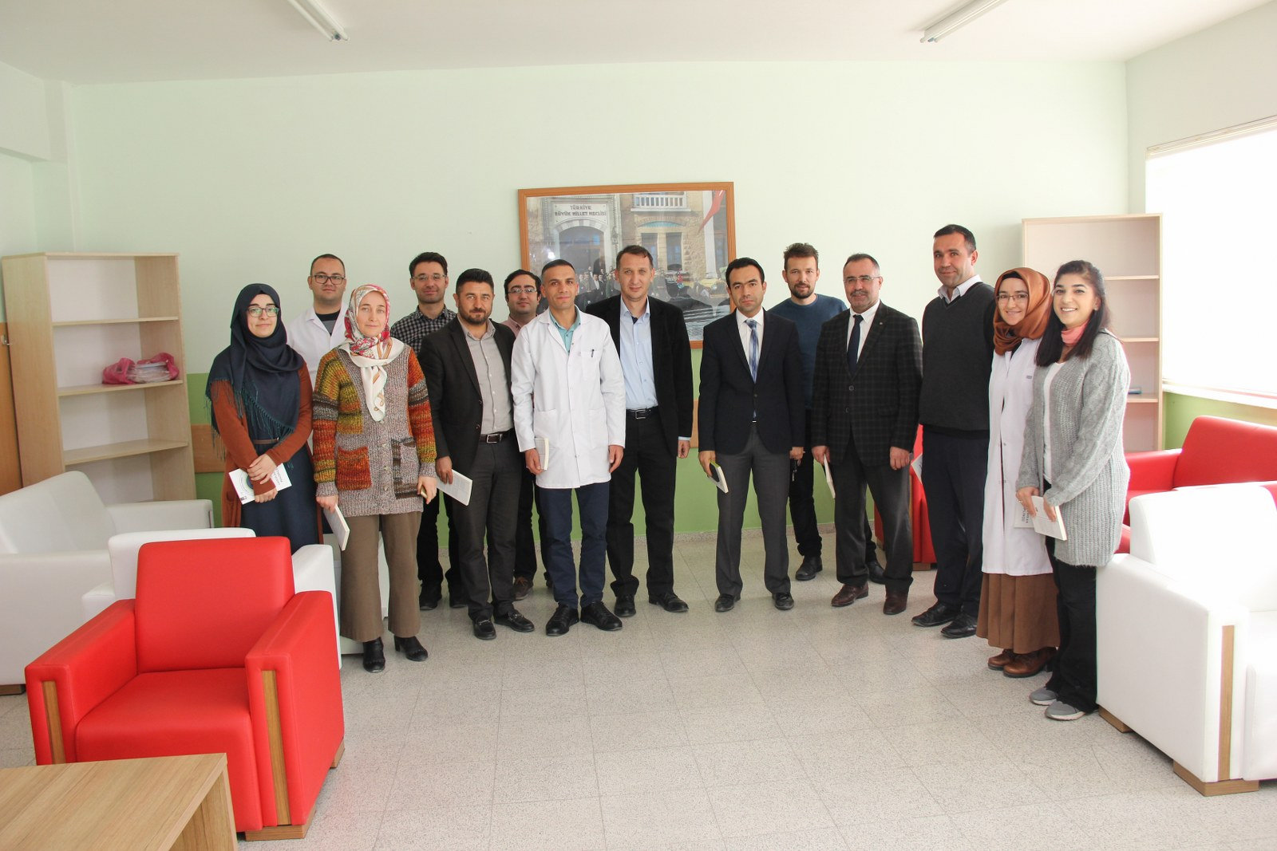
24 KASIM ÖĞRETMENLER GÜNÜ

Slide 59
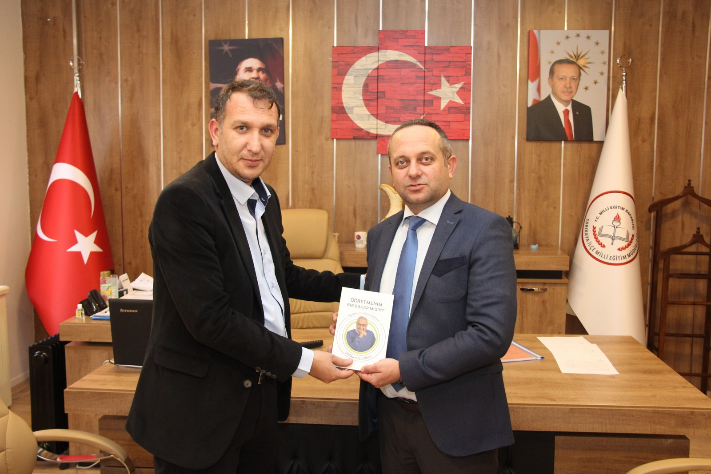

Slide 60
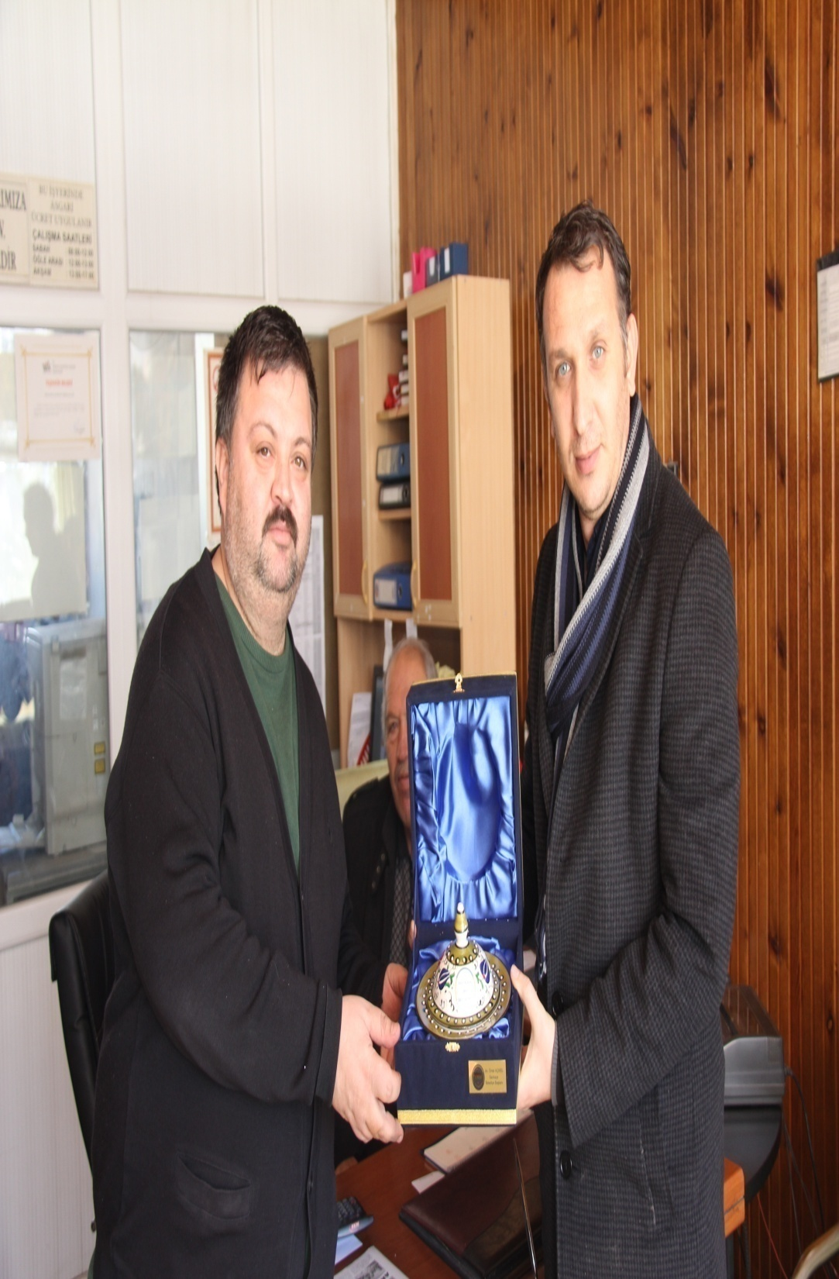
GAZETECİLER GÜNÜ

Slide 62
ZABITA MÜDÜRÜ BİLAL ÖZTÜRK

Slide 63
ZABITA MÜDÜRLÜĞÜ

Slide 64
BELEDİYE ZABITA MÜDÜRLÜĞÜNÜN 01.01.2018 TARİH VE 31.12.2018 TARİHLERİ ARASI FAALİYET RAPORU
Kanunların bize verdiği yetki çerçevesinde sorumluluk alanlarımızda görevlerimizi yapmaktayız.Belediye Emir ve Yasaklarına ve kurallarına uymayanlara yasal çerçeve içerisinde cezai işlem uygulanmaktadır.
Yıl boyu yapılan faaliyetler bir sonraki sayfalarda anlatılmıştır. Arz ederim.

Slide 65
Mevcut Personel Durumu Görevi | Kadro Durumu | Öğrenim Durumu | Adedi
Müdür | Memur | Lise | 1
Memur | Memur | Lise-Önlisans | 10
İşçi | İşçi | İlkokul-Lise | 3
TOPLAM | 14

Slide 67
BİLGİ VE TEKNOLOJİK KAYNAKLAR
Demirbaş, Makine, Cihaz adı Sayısı
Bilgisayar Kasaları 4
Ekranlar 4
Lazer yazıcılar 2
Sabit telefonlar 2
Telsiz telefonlar 2
Müdürlüğümüzün daha etkin ve verimli hizmet üretebilmesi için çalışan personellerimize bilgisayar ve internet bağlantısı sağlanmış ve bilgiye daha hızlı ulaşma imkânı tanınmıştır.

Slide 68
Zabıta Müdürlüğüne yazılı olarak verilmiş ve havale edilmiş bulunan dilekçe ve gelen yazı miktarı 213 adet olup; Bunlardan Zabıtaca yapılması gerekenlerin tamamı sonuçlandırılmıştır. Dilekçe konuları, yardıma muhtaç ailelerin araştırılmasının yapılması, Asker aile yardımından faydalanmak isteyenlerin muhtaçlık araştırması, Meskenlerle ilgili Şikayet dilekçeleri, işyerleri ile ilgili Şikayet dilekçeleri vb. gibidir.
Asker Aile Yardımı olarak;27 Asker ailemize yardım verilmiştir.
Dilenciler ve Seyyar Satıcılar;
İlçemize giriş yapan Dilencilere anında müdahale edilerek ilçe dışına çıkartılmış ve cezai işlemler yaptırılmıştır. Toplam; 29 dilenciye gerekli işlemler uygulanmıştır.

Slide 69
AÇIK PAZAR YERİ DENETİMLERİMİZ

Slide 70
1- Belediye Zabıta Müdürlüğüne bağlı Ruhsat Büro kısmınca 33adet işyerine İşyeri Açma ve Çalışma Ruhsatı düzenlenmiş ve genel kontrolleri yapılmıştır.
2-2018 Yılında verilen ruhsat faaliyetleri Gelirlerinden dolayı; 55.488,08 TL. ruhsat harcı tahsil edilmiş 27 adet işyerinin ruhsatları çeşitli sebeplerden dolayı ruhsatları iptal edilmiş ve ruhsatsız faaliyet gösteren işyerlerinin de harçlarını yatırmaları konusunda denetimler yapılmıştır.
3- Belediye Zabıta Müdürlüğü ekiplerince işyerlerine, meskenlere, otomobil Kamyon ve Otobüslere kurallara uymadığı tespit edilenlere 107 adet ihtarname 13 adet zabıt varakası 14 adet karar bildirim tutanağı düzenlenmiş olup toplamda 2.583 TL idari para cezası uygulanmıştır.
4-Belediye Encümenince verilen cezalar; 1,241 TL’dir.
5-Zabıta Müdürlüğüne intikal eden Şikayetler anında ekiplere bildirilerek gerekli uyarılar ve yasal cezai işlemler yapılmıştır.
6-Zabıta Müdürlüğü ruhsat Büro servisince 55 adet Okul Servis Aracı Özel İzin Belgesi ve Bakım Onarım Takip formu verilmiş olup; 3.850 TL harç alınmıştır.

Slide 71
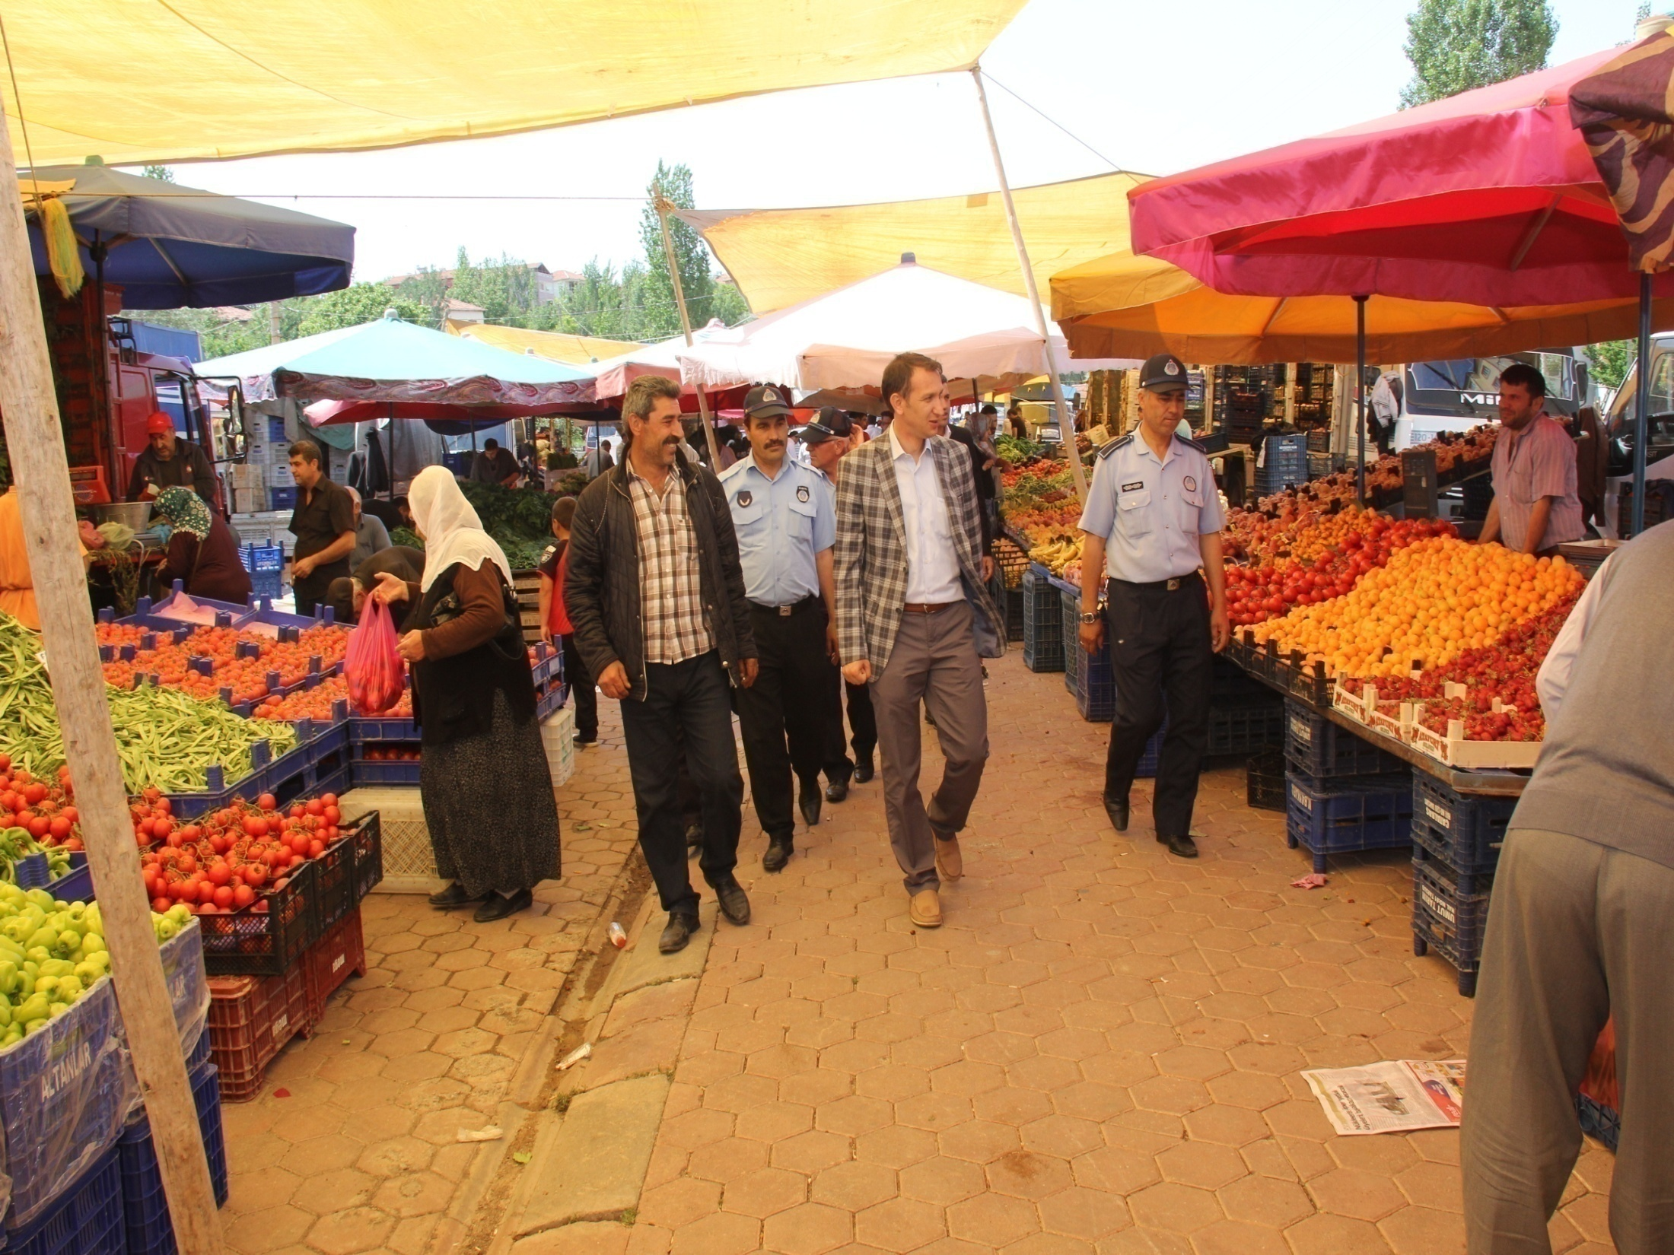
AÇIK PAZAR YERİ DENETİMLERİMİZ

Slide 72
ÇARŞI ESNAFI DENETİMLERİ

Slide 73
İlçemiz genelinde gıda üreten ve satış yapılan işyerleri (Unlu Mamul Satış Yeri, Pastaneler Fırınlar ve Lokantalar) periyodik olarak denetlenmektedir. Umuma Açık İstirahat ve Eğlence yerleri içkili-içkisiz yerler devamlı surette kontrolleri yapılmış olup, olumsuzluklar giderilmiştir.
4207 Sayılı Tütün Mamulleri hakkındaki Kanun uyarınca, ilgili kuruluşların; Toplum Sağlığı Merkezine bağlı Sağlık personelleri Emniyet mensubu ve İlçe Milli Eğitim mensupları ile birlikte ortak denetimler yapılmakta olup, ayrıca Zabıta ekiplerince de umuma açık yerlerde kontroller yapılmaktadır.
Asker ailelerinin yardım başvuruları araştırılarak yardıma muhtaç ve yoksun ailelere olumlu cevap verilmiştir. Kurum dışı ve içi yazışmalar düzenli bir şekilde yapılarak gerekli yerlere iletilmiştir.
Belediye Zabıta Müdürlüğü personelince esnaflarımızdan Terazilerinin muayenelerinin yapılması için ilan ve duyuru yapımmış ve 63 adet beyanname alınarak Boğazlıyan Belediyesi Grup Ölçüler ve ayar memurluğuna gönderilmiştir.

Slide 74
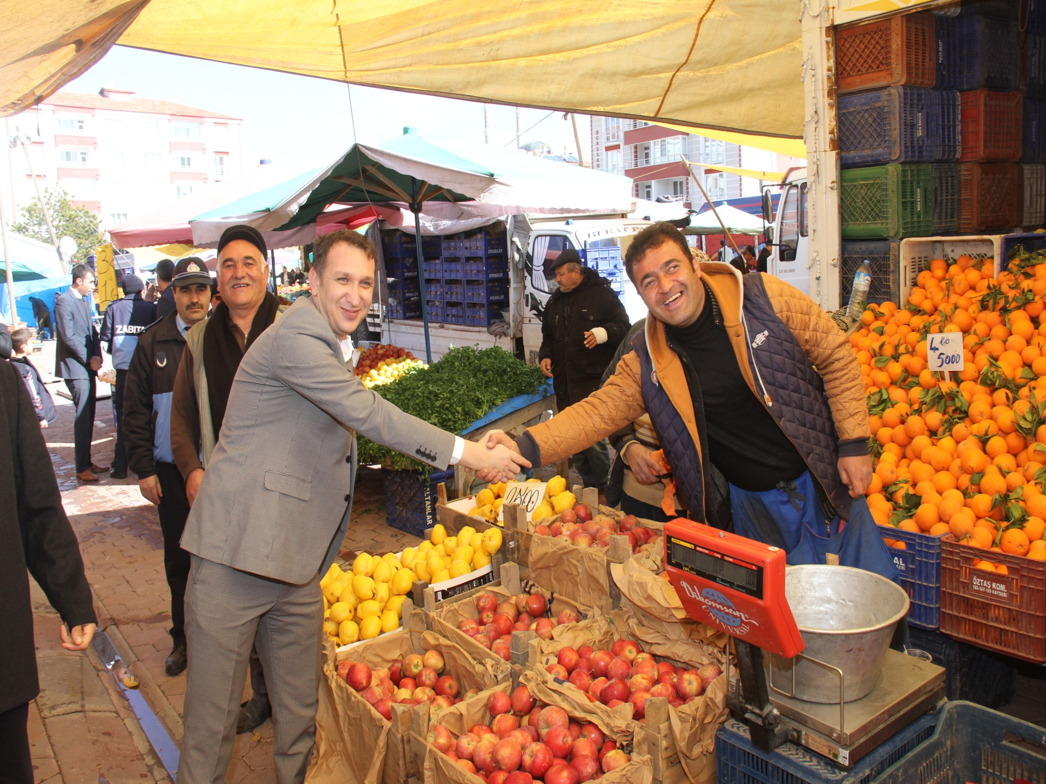

Slide 75
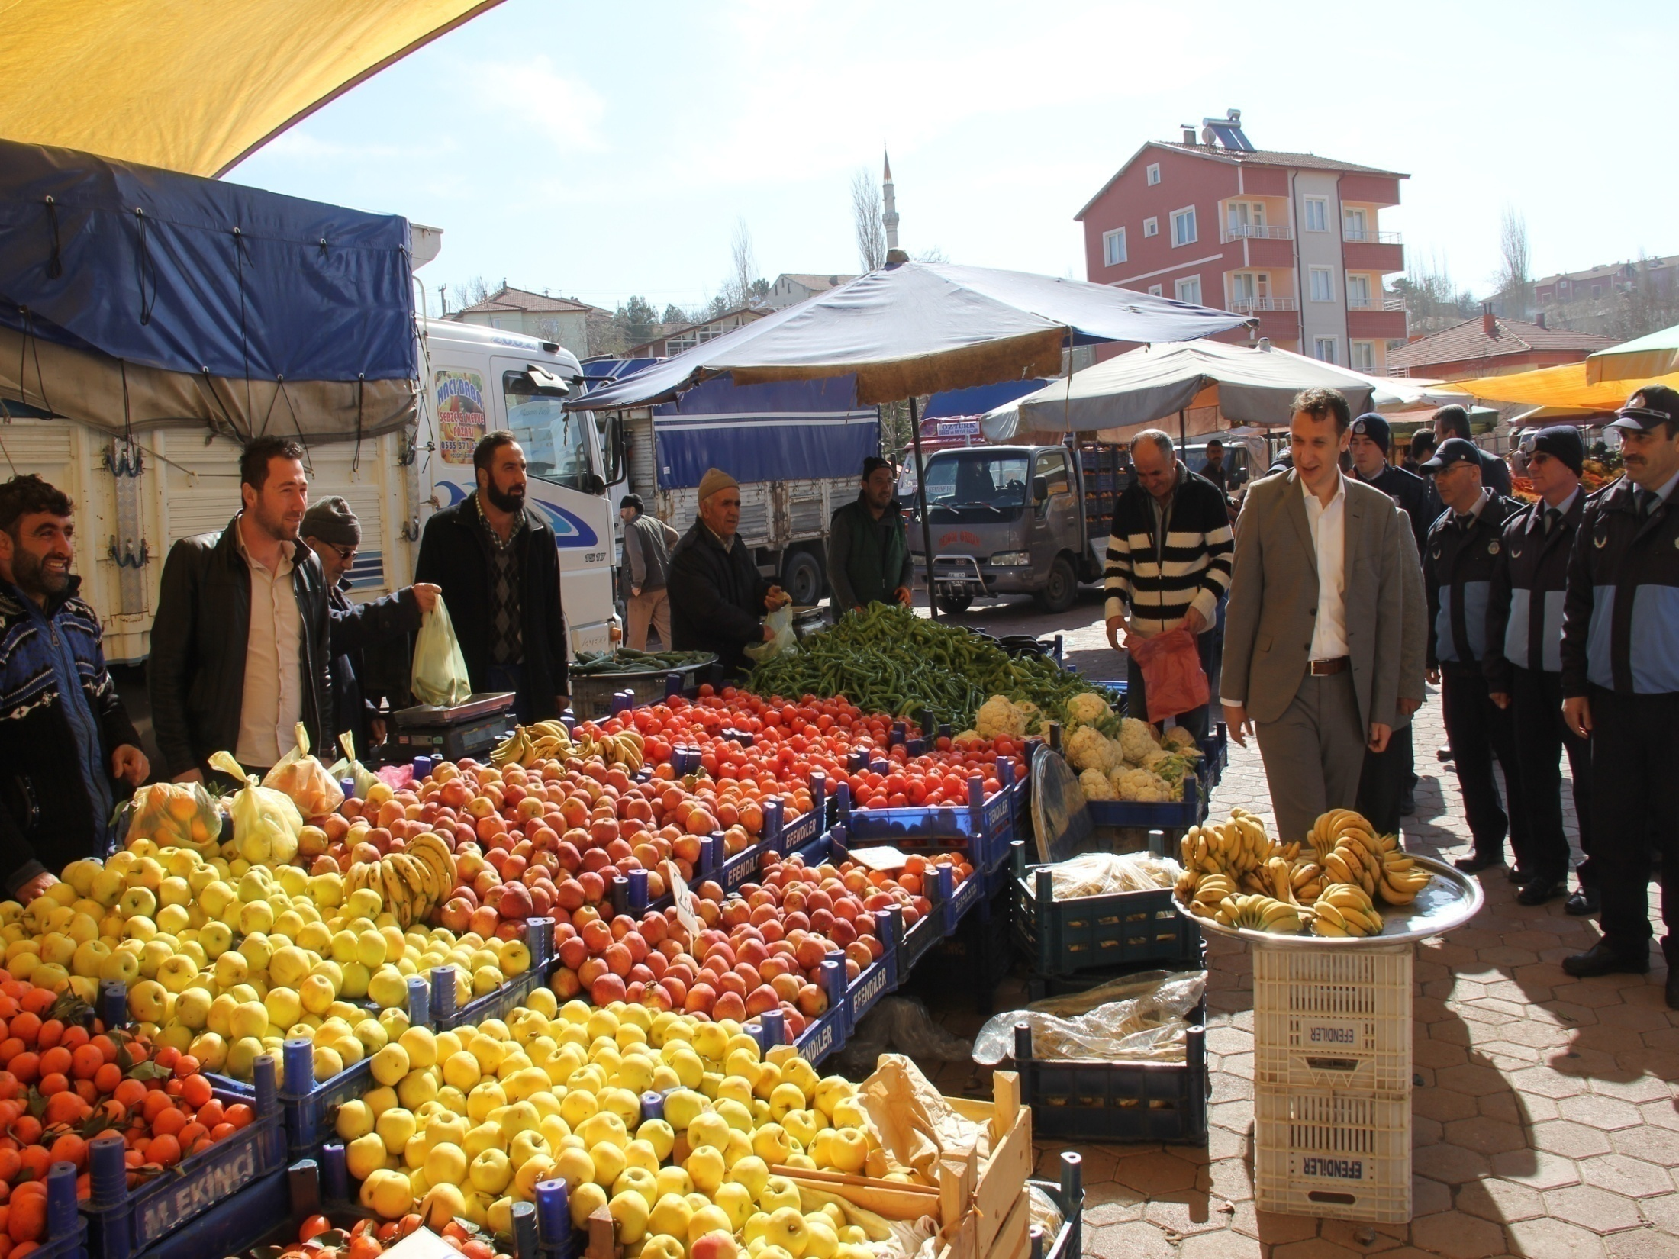

Slide 76
İÇ KONTROL GÜVENCE BEYANI
Harcama yetkilisi olarak yetkim dahilinde;
Bu raporda yer alan bilgilerin güvenilir, tam ve doğru olduğunu beyan ederim. Bu raporda açıklanan faaliyetler için idare bütçesinden harcama birimimize tahsis edilmiş kaynakların etkili, ekonomik ve verimli bir şekilde kullanıldığını, görev ve yetki alanım çerçevesinde iç kontrol sisteminin idari ve mali kararlar ile bunlara ilişkin işlemlerin yasallık ve düzenliliği hususunda yeterli güvenceyi sağladığını ve harcama birimimizde süreç kontrolünün etkin olarak uygulandığını bildiririm. Bu güvence, harcama yetkilisi olarak sahip olduğum bilgi ve değerlendirmeler, iç kontroller, iç denetçi raporları ile Sayıştay raporları gibi bilgim dahilindeki hususlara dayanmaktadır.
Bilal ÖZTÜRK Zabıta Müdürü

Slide 78
MALİ HİZMETLER MÜDÜRÜ M.SABRİ SANAL

Slide 79
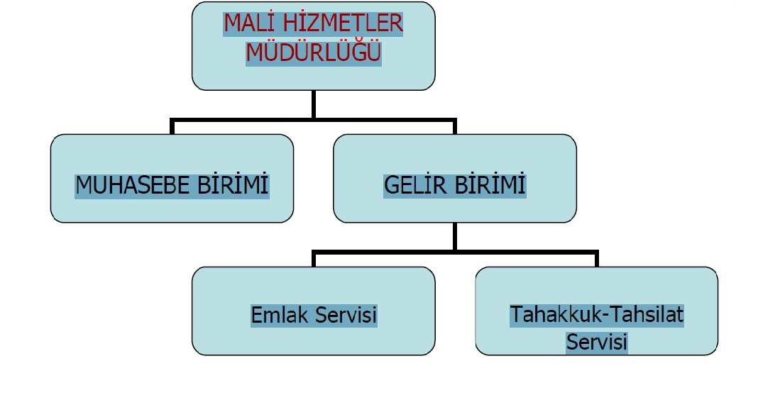
2- Örgüt Yapısı

Slide 80
MALİ HİZMETLER MÜDÜRLÜĞÜ
I- GENEL BİLGİLER
Müdürlüğümüz, 2018 yılı faaliyet raporunu gelecek yıllardaki rapor formatına ışık tutacak bir biçimde hazırlamaya çalışmıştır. Bundan sonraki yıllarda bu format daha da geliştirilecek ve performans hedefleri temel alınarak hazırlanacaktır.
A.1 MİSYONUMUZ
Kurum Misyonunun yerine getirilebilmesi için Birimimize düşen görev ve sorumlulukların yanında; “ Kurum Kaynaklarının, hukuksal çerçeve içinde Bütçeyle uyumlu, ekonomik, etkin ve verimli kullanımıyla birlikte kayıtlarının doğru, anlaşılabilir, erişilebilir ve hesap verilebilir şekilde tutulmasını sağlayarak, Sarıkaya‟nın kentsel gelişim seviyesini ve Sarıkaya halkının yaşam kalitesinin sürekli artırılmasına katkıda bulunmak” olarak belirlenmiştir.
A.2 VİZYONUMUZ Kurum vizyonunun yerine getirilebilmesi için yine birimimize düşen görev ve sorumlulukların yanında “Alanında öncü ve örnek olmak” olarak belirlenmiştir.

Slide 81
AMAÇ ve HEDEFLER
A- MÜDÜRLÜĞÜMÜZÜN AMAÇ VE HEDEFLERİ “Belediyemizin görev ve sorumlulukları doğrultusunda, Halkımızın yerel ihtiyaçlarının karşılanabilmesi için gerekli mali büyüklüğe ulaşmak”
Belediye hizmetlerinin daha güçlü olarak sunulabilmesi için güçlü bir mali yapının oluşturulması zorunludur. Kaynakların verimsiz kullanımı tüm kamu kurumlarının en temel problemleri arasında yer almaktadır. Mevcut kaynakların geliştirilmesi, ilave kaynakların oluşturulması için tahakkuk ve tahsilat artırıcı çalışmalar yapılmasının yanı sıra, tasarruf politikalarına da önem verilmesi gerekmektedir. 5018 sayılı Kamu Mali Yönetimi ve Kontrol Kanununa göre; Kamu kaynaklarının etkin ve verimli bir şekilde toplanılması ve kullanılması yönetimlerin sorumluluğu altındadır.
Yukarıda belirtilen hususlar doğrultusunda, birim olarak üzerimize düşen sorumlulukları yerine getirebilmek için sürekli gelişen ve değişen şartlar dahilinde belediyemizin kaynaklarının etkin, verimli ve ekonomik kullanımı, gelir ve alacaklarının düzenli ve zamanında toplanabilmesi yönünde uygulama ve çalışmalara devam edilecektir.

Slide 82
A İLKELERİMİZ
1- İşlemlerin zamanında ve doğru yapılmasıyla Güvenilirlik,
2- İşlem ve uygulamalarda Hukuka Uygunluk,
3- Hizmet sunumlarında yerindelik ve uygunluk prensibinden hareketle Etkinlik,
4- Nitelikli, üretken ve rasyonel yöntemlerle Verimlilik,
5- Karar ve değerlendirmelerde Açıklık,
6- Hizmet sunumlarında Adalet,
7- Yaklaşımda Eşitlik,
8- Çalışmalarda Ekip Ruhu,
9- Araştırma ve Uygulamalarla Sürekli Gelişim,
10- Sürekli gelişim için Sürekli Eğitim

Slide 83
2- Muhasebe Hizmetleri:
* Harcama Belgelerinin Kontrol İşlemleri
*Ödeme Emri Belgelerinin Düzenlenmesi
* Muhasebe işlem Fişlerinin Düzenlenmesi
*Dönem başı kayıtlarının yapılması
*Ay sonu kayıtlarının yapılması
*Gelir ve Giderlerin Muhasebeleştirilmesi
*Banka kayıtlarının takibi ve mutabakatın sağlanması
*Kesin hesabın hazırlanması
* Borç ve alacakların takibi, tahsili ve ödenmesi
Terkin, Ret ve İade İşlemleri
Maliye ve Sosyal Güvenlik Beyanlarının İnternet Üzerinden Verilmesi
K.B.S Mizan Girişlerinin Yapılması
2018 Yılı Sayıştay Evrakları Hazırlamak
2018 Yılında 4600 Yevmiye Kaydı Yapılmıştır.

Slide 84
3- Bütçeyle İlgili Hizmetler:
* Belediye Bütçesinin oluşturulması
* Ayrıntılı Harcama ve Finansman Programını Hazırlamak
* Bütçe Raporlarının üretilmesi
* Ödeneklerin Takibi İşlemleri
* Ödenek Aktarma İşlemleri
* İdare Faaliyetlerinin bütçe harcama ve finansman programlarına uygunluğunu izlemek ve değerlendirmek.
4- Personelle İlgili İşlemler:
*İşçi ücret ve ödemelerinin Yapılması ve ödenmesi
* Memur maaş ve diğer ödemlerinin Yapılması ve ödenmesi
* Maaşlarla ilgili bildirimlerin ilgili kurumlara yapılması
* Meclis Hakkı Huzurlarının ödenmesi
* Encümen ödeneklerinin düzenlenmesi ve ödenmesi
* Vekalet Ücretlerinin ödenmesi

Slide 85
5-Emanet İşlemleri:
* Nakit yetersizliği nedeniyle ödenemeyen borçların Bütçe Emanetine alınması ve ödenmesi işlemleri
* Abone teminatlarının muhasebeleştirilmesi ve iadesi
* Geçici ve Kesin Teminatların saklanması ve ödenmesi
Kültür varlıklarını koruma katkı paylarının emanete alınması ve ödenmesi
6-Diğer Hizmetler:
*Mevzuat gereği hazırlanacak raporların hazırlanması ve ilgililere sunulması
* Belediye Meclisi ve ihtisas komisyonlarının istediği raporların sunulması
* Başkanlık makamı tarafından istenilen raporların sunulması
* Harcama Birimlerinin istediği raporların sunulması
* Harcama Birimlerine danışmanlık yapmak

Slide 86
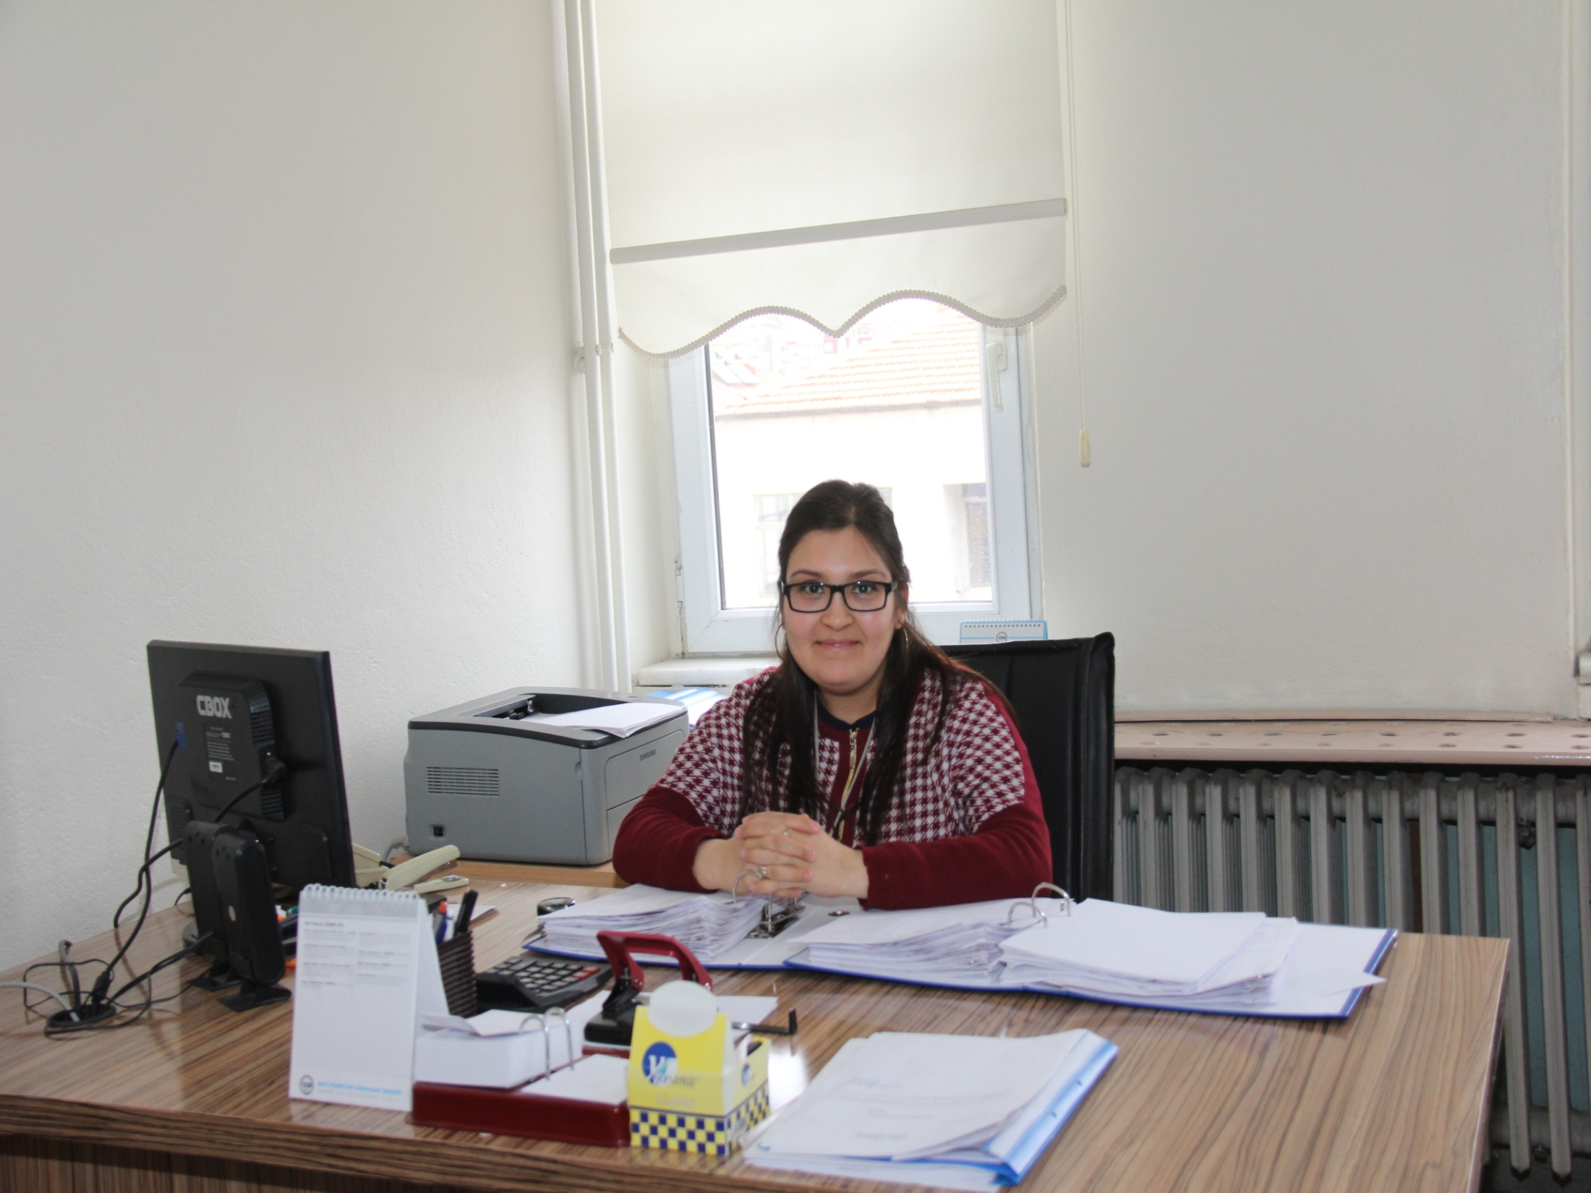
MÜDÜRLÜĞÜMÜZE İLİŞKİN BİLGİLER
1- Fiziksel yapı Müdürlüğümüz, Belediye hizmet binası içerisinde 3. katta Muhasebe servis odasında faaliyetlerini sürdürmektedir. Alt birimimiz olan Emlak Servisi yine hizmet binası 3. katta faaliyetlerini sürdürmekte olup, birim odalarımızda fiziksel olarak herhangi bir olumsuz durum bulunmamaktadır.

Slide 87
Mevcut Personel Durumu Görevi | Kadro Durumu | Öğrenim Durumu | Adedi
Müdür | Müdür | Üniversite | 1
Emlak Şefi | Tahsildar | Lise-Önlisans | 1
Mali Hizmetler Uzman Yard | Memur | Lisans | 1
Sürekli işçi | Büro İşçilik |  | 5
İşçi | İşçi | Lise | 1
TOPLAM |  |  | 9

Slide 88
BİLGİ VE TEKNOLOJİK KAYNAKLAR
Demirbaş, Makine, Cihaz adı Sayısı
Bilgisayar Kasaları 9
Ekranlar 9
Lazer yazıcılar 5
Sabit telefonlar 3
Telsiz telefonlar 4
Müdürlüğümüzün daha etkin ve verimli hizmet üretebilmesi için çalışan personellerimize bilgisayar ve internet bağlantısı sağlanmış ve bilgiye daha hızlı ulaşma imkânı tanınmıştır.

Slide 89
MALİ HİZMETLER MÜDÜRLÜĞÜ MUHASEBE BİRİMİ

Slide 90
MALİ HİZMETLER MÜDÜRLÜĞÜ EMLAK SERVİSİ

Slide 91
Sunulan Hizmetler
1-Belediye gelirleriyle ilgili hizmetler:
* Gelirlerin Tahakkuk ve Tahsil İşlemleri
*Takip ve Haciz İşlemleri
* Beyanname İşlemleri
* Yeşil Kart İşlemleri
* Emlak kaydı çıkarma İşlemleri
*Borcu yoktur yazıları
*Diğer Gelir İşlemleri

Slide 92
Mali Yapının Güçlendirilmesi
Tahakkuk kayıplarının azaltılması: Etkin bir mali yönetim için mali yapılanmanın güçlendirilmesi yadsınamaz bir gerçektir. Belediyenin mali yapısının güçlendirilmesi ise ancak tahakkuk kayıplarının önlenebilmesi ve harcamalarda tasarrufun sağlanması ile mümkün olabilir. Tahakkuk kayıplarının azaltılmasında Birimimize düşen görev ise ancak beyana dayalı tahakkuk kayıplarının azaltılmasıdır. Beyana dayalı vergilerin takibi ve mükellef beyanlarının kontrolü oldukça zor ve kapsamlı bir çalışma gerektirmekte olup, birimimizin bu yönde çalışmaları devam etmekte ve kayıpların önlenmesi için azami gayret gösterilmektedir.
Tahsilat oranlarının artırılması: Mali yapının güçlendirilmesi için diğer bir kriterde tahsilat oranlarının bir önceki yıla göre artırılmasıdır. Vadesi geçmiş belediye alacakları için 6183 sayılı yasa kapsamında takip işlemleri yapılması çalışmalarımız devam etmekte olup, 2018 yılına göre devreden vadesi geçmiş alacak toplamında azalma görülmektedir.

Slide 93
EMLAK VE TAHAKKUK SERVİSİ

Slide 94
İÇ KONTROL GÜVENCE BEYANI
Muhasebe yetkilisi olarak yetkim dâhilinde; Bu raporda yer alan bilgilerin güvenilir, tam ve doğru olduğunu beyan ederim. Bu raporda açıklanan faaliyetler için, idare bütçesinden harcama birimimize tahsis edilmiş kaynakların etkili, ekonomik ve verimli bir şekilde kullanıldığını, görev ve yetki alanım çerçevesinde iç kontrol sisteminin idari ve mali kararlar ile bunlara ilişkin işlemlerin yasallık ve düzenliliği hususunda yeterli güvenceyi sağladığını ve harcama birimimizde süreç kontrolünün etkin olarak uygulanmaya çalışabildiğini bildiririm. Bu güvence, Muhasebe yetkilisi olarak sahip olduğum bilgi ve değerlendirmeler, iç kontroller, iç denetçi raporları ile Sayıştay raporları gibi bilgim dâhilindeki hususlara dayanmaktadır. Burada raporlanmayan, idarenin menfaatlerine zarar veren herhangi bir husus hakkında bilgim olmadığını beyan ederim.
M.Sabri SANAL
Mali Hizmetler Müdürü

Slide 95
İMAR VE ŞEHİRCİLİK MÜDÜRÜ OSMAN POLAT

Slide 96
Fen İŞlerİ müdürlüĞü

Slide 97
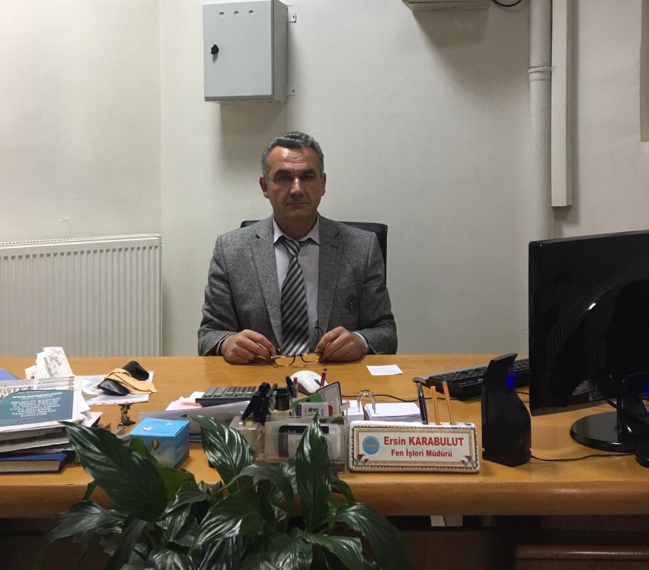
ERSİN KARABULUT FEN İŞLERİ MÜDÜRÜ

Slide 98
FEN İŞLERİ MÜDÜRLÜĞÜ 2018 YILI FALİYET RAPORU
Sarıkaya Belediyesi Fen işleri müdürlüğünün 2018 yılı içerisinde yapmış olduğu iş ve faaliyetler aşağıdaki gibi olup fotoğraflarıyla birlikte sunulmuştur.
İHALE KAPSAMINDA YAPILAN İŞLER;
İŞ ADI SÖZLEŞME BEDELİ YAPILAN İŞ TUTARI
2018 Yılı Mıcır ve Mekanik malzeme alımı 330 000,00 396 000,00 TL.
2018 Yılı sathi kap.ve BSK ile sıcak asfalt yapm 3 790 660,00 784 431,00 TL.
2018 Yılı Bina inşaatı ve yol yapımı 2 215 800,00 2 451 226,00 TL.
Yukarıda sayılan ihaleli işlerden 2018 Yılı Bina inşaatı ve yol yapımı işleri kapsamında;
Osman gazi mahallesi parkı, Yeni makine ikmal binası inşaatı, Cumhuriyet mahallesi köpek barınağı, Hürriyet Mahallesi parkı, Kaya pınar mahallesi parkı inşaatları ve ihtiyaç olan yol kenarlarında istinat duvarı inşaatları ile İlçemizin tüm mahallelerinde ve galericiler sitesi yol ve çevresinde ve tüm doğal gaz çukur tamirlerinde olmak üzere 68 112 m² Parke taş yapımı işleri yapılmıştır.
Makine ikmal Binası inşaatı; Makine ikmal binamızın kaba ve ince bütün işleri Bitmiştir.
Sadece ısıtma tesisatı yapılacaktır.
2018 Yılı sathi kaplama ve BSK ile asfalt yapım işi; 2018 Yılında İlçemizde devam eden doğal gaz çalışmaları sonrasında bozulan asfaltlarımızın yeniden sathi kaplama olarak yapım işi yapılmıştır. Sadece yeni otobüs Terminalimizin önünde Ana yol kenarı giriş kısmi ise BSK ile sıcak asfalt yapılmıştır.
Galericiler Sitesi inşaatı ara yollarının Kilitli parke ile yol ve kaplamasının yapılması;
2018 Yılı mıcır ve mekanik malzeme alımı işi ile bozulan yolların mıcırlanması;
İlçemizin İmar planında kenar mahallelerde yol kaplaması bulunmayan yollarda toz ve çamura karşı yol mıcırlamaları yapılmıştır.
SU İŞLERİ BİRİMİ OLARAK Her yıl olduğu gibi 2018 yılında da 548 Adet muhtelif arıza ve ev bağlantısı gerçekleştirilmiştir. Daha önceki yıllardan devam edegelen elektronik su sayacı montajları devam etmiş olup 1125 Adet Elektronik su sayacı montajı yapılmıştır.
TEMİZLİK İŞLERİ; İlçe içinden geçen DSİ kanalının rutin dönem temizlikleri yapıldı. Çöp konteynerlerinden düzenli çöp alımı ve günlük kül toplama işlemleri yapıldı. DSİ kanal temizliği
DSİ kanal temizliği
Şehir içi temizlik
Şehir içi temizlik
KANALİZASYON HATTI YAPIMLARI ;
Kaya pınar Mahallesinde daha önceden yapılamayan üst köy bölümündeki evlerin mevcut kanalizasyon ağına bağlanması işi yapılmış ve sadece bu kısım iş için 1400 m Korige boru kullanılmıştır.
Ayrıca İlçemizin çeşitli mahallelerinde Gerek yeni inşaatlardan olayı gerekse vatandaşlarımızın sonradan başvurusu üzerine Mevcut kanalizasyon şebekemize hattı uzatmak veya bağlantı yerine ulaşmak üzere ilaveler yapılmıştır.
Kaya pınar Mahallesi Kanalizasyon hat yapımları ;
KANALİZASYON TAMİRLERİ ; İlçemizin hemen her mahallesinde 2018 Yılı içerisinde meydana gelen kanalizasyon tıkanıklığı ve arızaları şeklinde olmak üzere toplam 32 adet kanalizasyon tamiri yapılmıştır. Tüm tamirler yol bozulmasına neden olduğu için hemen ardından bozulan yolun tamiri de yapılmıştır.
KANALİZASYON BAĞLANTISI ; Yine ilçemizin hemen her mahallesinde olmak üzere kanalizasyon şebekesi olduğu halde henüz bağlantısı bulunmayan ev ve apartman olmak üzere toplam 21 kanalizasyon bağlantısı yapılmıştır.
PARKE YOL TAMİRİ ; İlçemizde 2018 yılında başlayan Doğalgaz Hatları yapımı nedeniyle oluşan yol bozulmaları parke taşlarla yeniden tamir edilmiştir. Tüm su ve kanalizasyon arızaları sonrasında parke yollarda tamirler yapılmıştır.
ASFALT YOL TAMİRLERİ ; Belediyemizce 2018 Yılı içerisinde doğalgaz çalışmaları sonucu bozulan asfalt yollardan tamiri mümkün olanlar Bahçeli evler mahallesinde Asfalt yama malzemesi ile tamir edilmiştir.
Yeni Yol açma işleri; İlçemizin Çeşitli mahallelerinde Oluşan yapılaşmalar nedeniyle ortaya çıkan yol ihtiyaçlarını karşılamak üzere imarda yol olan ancak fiziki olarak açılmamış yollar greyderle açılarak ilk etapta mıcırlanıp sıkıştırılmak suretiyle hizmete sokulmuştur.
Ersin KARABULUT
Fen İşleri Müdürü

Slide 99
BETON PARKE TAŞ BORDÜR,OLUK VE YOL YAPIMI İŞİ KAPSAMINDA;
Mevlana caddesi ve Toprak pınar yolları;sökülmek suretiyle yeniden yapılmış olup bu yollara bağlanan yollardan Hastane caddesinin bir kısmı ve bu caddeden Mevlana caddesine inen ara yol, Toprak pınar yoluna bağlanan adliye lojmanı önündeki yollar da yapılmıştır. Toplam 26.531 m² parke taş yol ve 2.647 m bordür yapılmıştır.

Slide 100
CUMHURİYET MAHALLESİ

Slide 102
TOPRAKPINAR YOLU

Slide 103
SADECE İŞÇİLİKLE BETON PARKE TAŞ,BORDÜR VE YOL YAPIMI İŞİNDE
Kaplıca camii batısındaki ara yol Köprücek mahallesi yolları, Şehitler bulvarı üstündeki camiinin üstündeki kısmi yol, askerlik şubesi altındaki istinat duvarları hizasındaki yollar, Kazım Kara Bekir Mahallesi kooperatif evleri ara yolları ve Battal gazi mahallesinde ılısu yolu üzeri ara sokak yapılmıştır. Toplam 12.860 m² parke taş yol ve 1885 m Bordür yapılmıştır.

Slide 104
KAZIMKARBEKİR MAHALLESİ

Slide 106
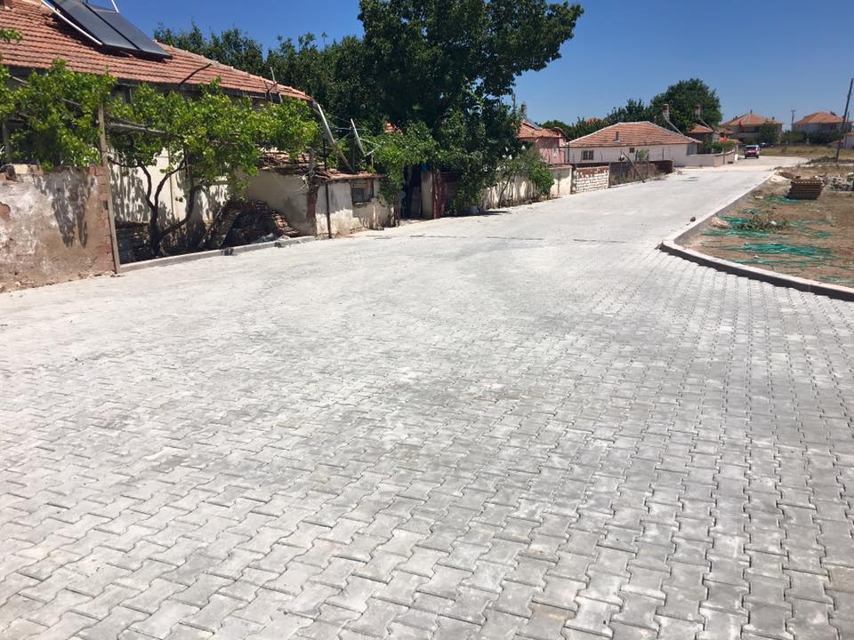
Battal Gazi Mahallesi parke taş yol yapımı

Slide 107
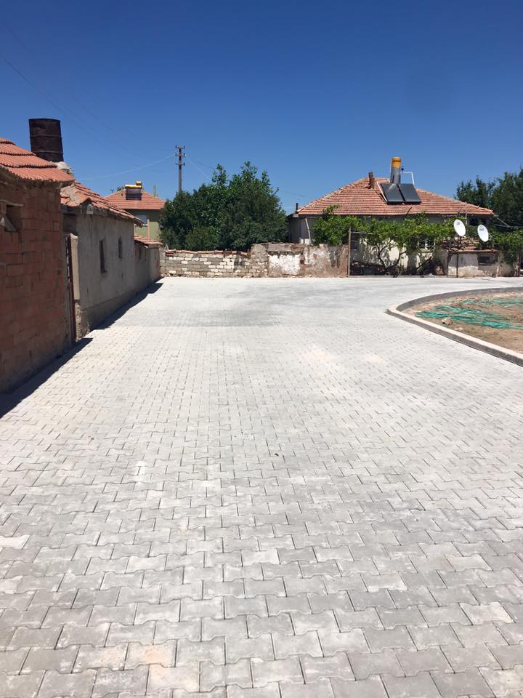

Slide 108
Fatih Mahallesi parke yolar ;

Slide 110
Şeker Pınar Mahallesi Parke yollar ;

Slide 112
SU İŞLERİ ŞEFİ MUSTAFA GÖNÜLALAN

Slide 113
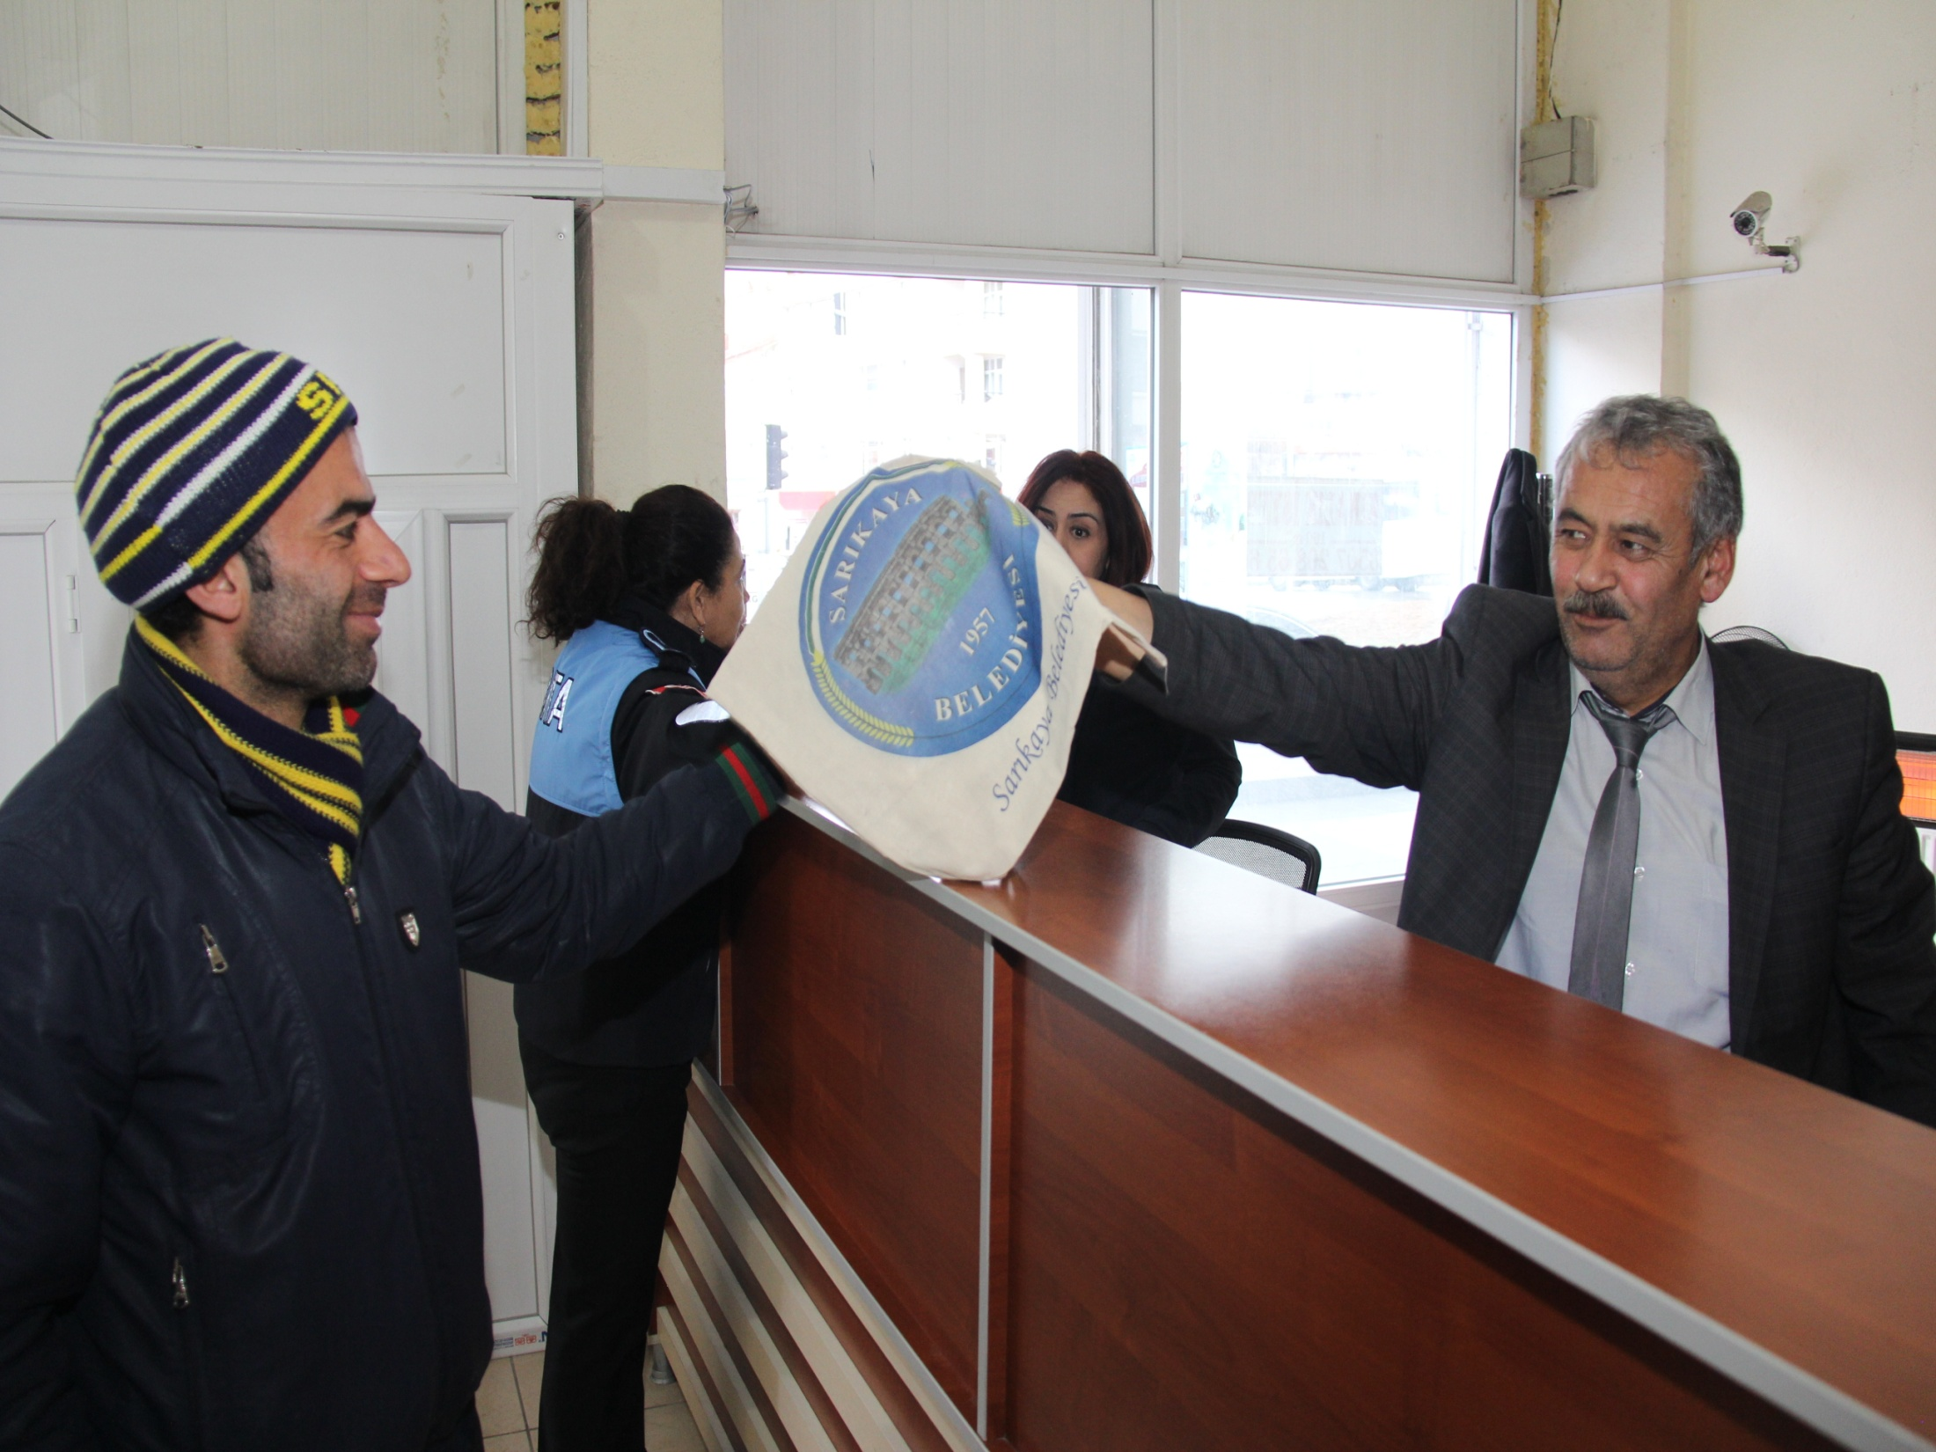
SU İŞLERİ ŞEFLİĞİ

Slide 114
İmar planımıza yeni dahil edilen Galericiler sitesine ve Muhtelif Mahallelere içme suyu hattı yapılmıştır. Her yıl olduğu gibi 2018 yılında da Çoğu ev abone arızası olmak üzere 480 adet su arızası tamiri ve kazı sonrası yol tamiri yapılmıştır. Devam etmekte olan Elektronik sayaç dönüşümü işinde 2018 yılı içerisinde 883 adet elektronik sayaç montajı yapılmıştır.

Slide 115
TEMİZLİK İŞLERİ;
İlçe içinden geçen DSİ kanalının rutin dönem temizlikleri yapıldı. Çöp konteynerlerinden düzenli çöp alımı ve günlük kül toplama işlemleri yapıldı.

Slide 116
DSİ kanal temizliği

Slide 117
DSİ Kanal Temizliği

Slide 118
Şehir içi temizlik

Slide 119
Şehir içi temizlik

Slide 120
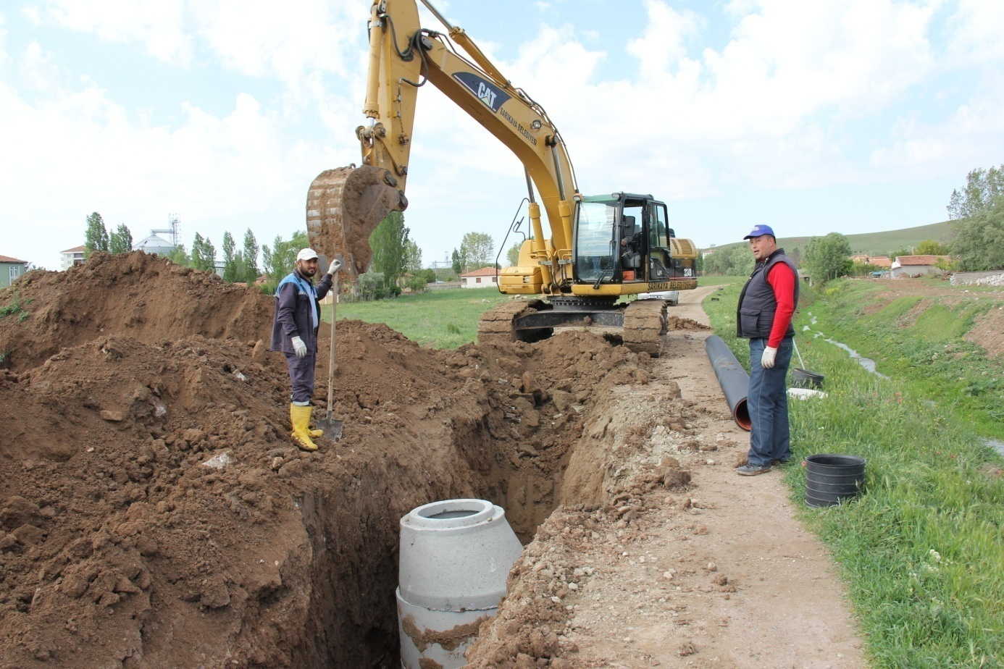

Slide 121
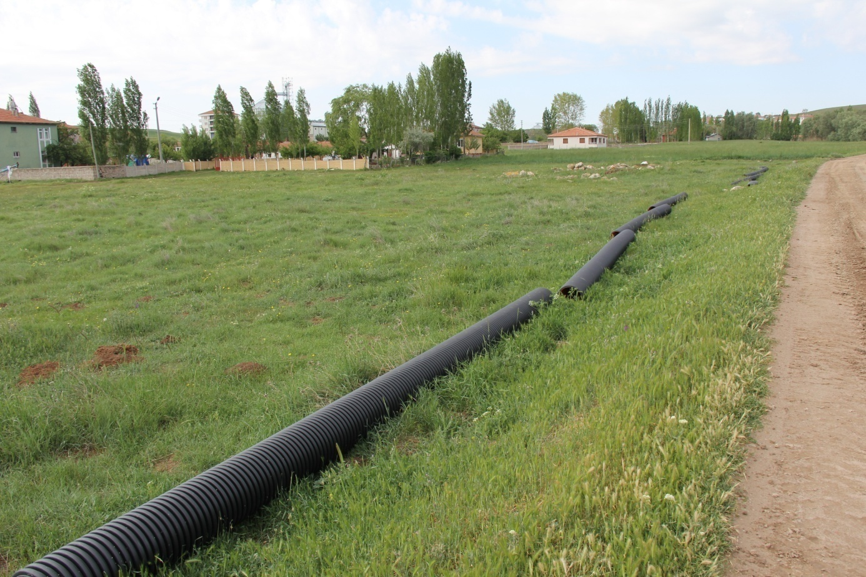

Slide 122
KANALİZASYON TAMİRLERİ
İlçemizin hemen her mahallesinde 2018 Yılı içerisinde meydana gelen kanalizasyon tıkanıklığı ve arızaları şeklinde olmak üzere toplam 42 adet kanalizasyon tamiri yapılmıştır. Tüm tamirler yol bozulmasına neden olduğu için hemen ardından bozulan yolun tamiri de yapılmıştır.

Slide 125
GALERİCİLER SİTESİ İNŞAATI ;
İlçemizin en önemli sorunlarından olan Galericiler sitesinin ve Yeni Terminalinin yeri İmar planımıza dahil edilmiş ve devamında Galericiler sitesinin inşaatına başlanmıştır.

Slide 126
PARK YAPIMI ;
İlçemizin Muhtelif Mahallerinde 3 adet yeni park yapılmıştır.

Slide 131
PARK BAHÇELER MÜDÜRÜ MEHMET TATLI

Slide 132
PARK BAHÇELER MÜDÜRLÜĞÜ
2015 Tarihinin 11. ayında kurulan müdürlüğümüz çalışmalarına hızla başlamış olup ilçemizdeki yol ve kanal temizlikleri yapılmış olup;
İlçemiz mahalle yolları çevre düzenlemesi.
İlçemizdeki kanalların hastalık ve pis koku yaymaması için temizlenmiştir.

Slide 133
KANAL TEMİZİLİĞİ

Slide 137
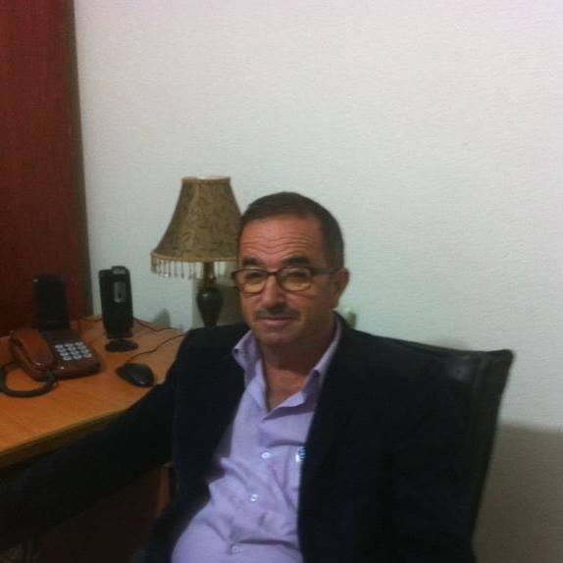
İTFAİYE MÜDÜRÜ celal ünal

Slide 138
İTFAİYE MÜDÜRLÜĞÜ
SARIKAYA BELEDİYESİ İTFAİYE MÜDÜRLÜĞÜ
1 KİŞİ İTFAİYE MÜDÜRÜ
4 ŞOFÖR
6 İTFAİYE ERİ OLMAK ÜZERE TOPLAM 11 PERSONEL İLE HİZMET VERMEKTEDİR.
ARAÇ FİLOSUNDA :
2 ADET 18 TONLUK SU TANKERİ
1 ADET 4 TON SU KAPASİTELİ KAZA ARACI
1 ADET 5 TON SU KAPASİTELİ MERDİVENLİ İTFAİYE ARACI
1 ADET 15.MT YÜKSELEN ASANSÖR SİSTEMLİ KAMYONET OLMAK ÜZERE 5 ARAÇ BULUNMAKTADIR.

Slide 140
İTFAİYE MÜDÜRLÜĞÜMÜZÜN YANGINA MÜDAHALESİ

Slide 141
İTFAİYE HİZMETLERİ 1
1-İTFAİYEMİZ 2018 YILINDA EV VE İŞ YERİ YANGINI 10 SEFER,
MOTORLU ARAÇ YANGINI (TRAFİK KAZASI) 12 SEFER,
ODUN VE KÖMÜR ANA DEPOSU YANGINI 6 SEFER ,
AĞAÇLIK BAĞ VE BAHÇE YANGINI 22 SEFER,
OT-SAMAN –EKİN VE ÇÖP YANGINI 12 SEFER,
DİĞER YANGINLAR (MAHALLE ARALARINDAKİ BOŞ ARSALARDA ÇIKAN YANGINLAR VE BENZERİ)10 SEFER MÜDAHALE EDİLMİŞTİR.

Slide 143
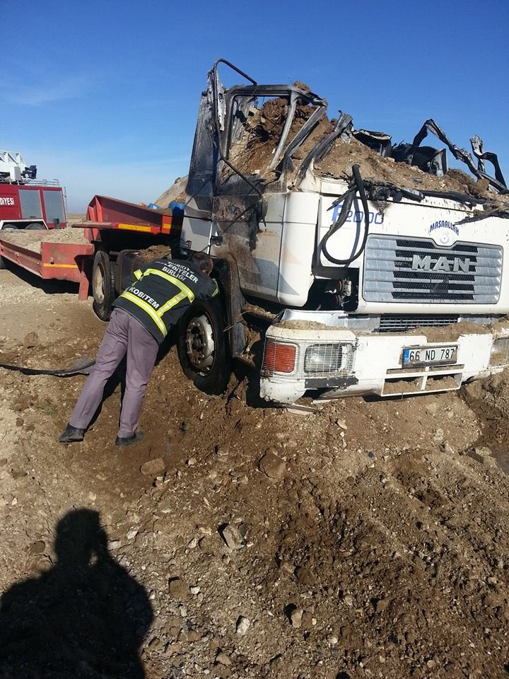
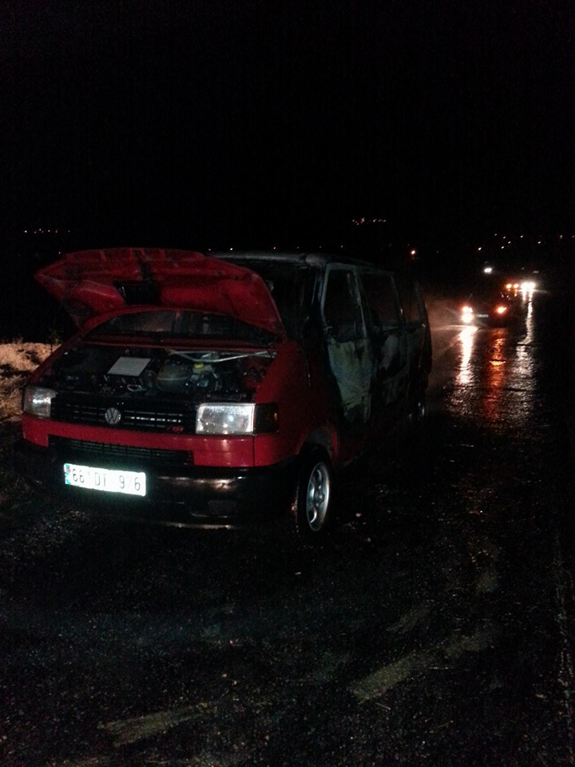

Slide 144
İTFAİYE HİZMETLERİ 2
SIKIŞMIŞ TRAFİK KAZALARINDA KURTARMA YAPMAKTADIR.
YENİ AÇILAN İŞ YERLERİNİN İTFAİYE YÖNÜNDEN SAKINCALI OLUP OLMADIĞI KONTROL EDİLMEKTEDİR.
RESMİ DAİRELERİN VE APARTMAN DAİRELERİNİN KALORİFER BACALARININ TEMİZLİĞİ KONTROL EDİLMEKTEDİR.
ÇOK YÜKSEK VEYA ÇUKUR ,DERE KANAL GİBİ YERLERDE SIKIŞAN VE MAHSUR KALAN İNSAN VE HAYVANLARI KURTARILMAKTADIR.
KANALİZASYON TIKANMALARINDA TAZYİKLİ SU BASILARAK TIKANMALAR GİDERİLMEKTEDİR.
RESMİ VE ÖZEL GÜNLERDE BAYRAK,DÖVİZ VE AFİŞ ASMALARI YAPILMAKTADIR.
BELEDİYEMİZE AİT PARK –BAHÇE-REFÜJ GİBİ AĞAÇLANDIRILMIŞ YERLERİ SULAMASI YAPILMAKTADIR.
BULVAR,CADDE VE KANAL TEMİZLİĞİNDE TEMİZLİK İŞLERİNE SU BASILARAK YIKANMAKTADIR.
SU ARIZALARINDA SU KESİLMELERİNDE RESMİ KURUMLAR VE VATANDAŞLAR TANKER İLE SU TAŞIYARAK SU İHTİYAÇLARI GİDERİLMEKTEDİR.
EV VE APARTMANDA KİLİTLİ VE MAHSUR KALAN VATANDAŞLARI KAPI VE PENCERE GİBİ YERLERE DIŞARDAN MÜDAHALE EDEREK KURTARILMAKTADIR.
BÜYÜK VE AÇIK ALANI BULUNAN İŞYERLERİNE (PETROL GİBİ) MAKBUZ KARŞILIĞI SU İLE TEMİZLİĞİ YAPILMAKTADIR.

Slide 145
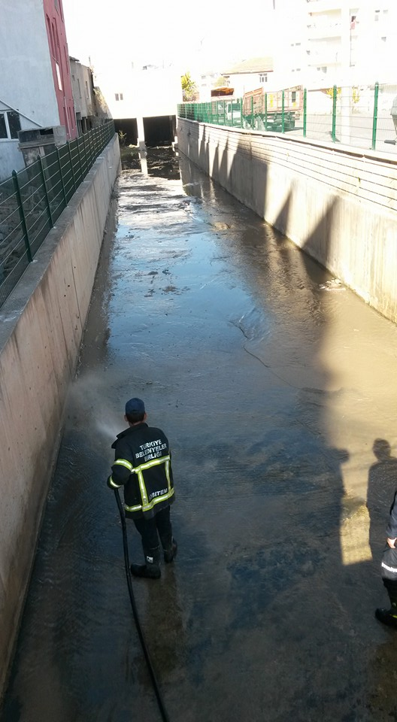

Slide 146
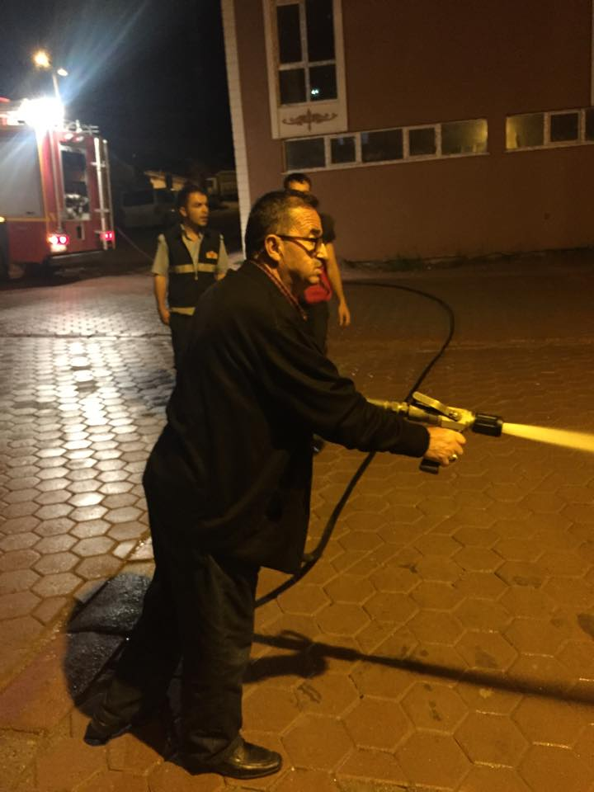

Slide 148
İTFAİYE ARAÇLARIMIZ

Slide 149
İTFAİYE 2018 YILI HİZMET ÇİZELGESİ 3
2018 YILI FAALİYET RAPORU HESAPLARI
(1)YANGIN TÜRÜ |  | (2) YANAN YERİN İNŞA MALZEMESİNE GÖRE CİNSİ |  |  |  |  | (3)TOPLAM | (6)YANMA DERECESİ |  |  | (5)TOPLAM | (6)YANGIN KAYBI |  |  |  |  | (7)YANGIN NEDENİ |  |  |  |  |  |  |  |  |  | (8)AÇIKLAMALAR
 |  |  |  |  |  |  |  | BAŞLANGIÇTA SÖNDÜRÜLEN | KISMEN YANARAK KURTARILAN | TAMAMEN YANAN |  | İNSAN |  | HAYVAN |  | MADDİ ZARAR | ELEKTİRİK KONAĞI | LPG ,DOĞALGAZ VB. | OCAK SOBA KALORİFER KAZANI | BACA TUTŞMASI | SİGARA VE KİBRİT | AKARYAKIT | PATLAYICI MADDE | YILDIRIM DÜŞMESİ | SABOTAJ | DİĞER
 |  | AHŞAP | KARKAS | BETONARMA | ÇELİK | DİĞER |  |  |  |  |  | HALK | GÖREVLİ | BÜYÜK BAŞ | KÜÇÜK BAŞ | KESİN VEYA TAHMİNİ(TL)
BİNA YANGINLARI | KAMU
 | ÖZEL |  | 3 | 5 |  |  | 8 |  | 8 |  | 8 |  |  |  |  |  | 4 |  | 2 | 2
ATÖLYE-İMALATHANE-FABRİKA VB.YANGINLAR
MOTORLU ARAÇ YANGINLARI |  |  |  |  |  | 6 | 6 | 1 | 5 |  | 6 |  |  |  |  |  | 3 |  |  |  |  |  |  |  |  | 3
ODUN KÖMÜR DEPOSU VB.YANGINLAR |  |  |  |  |  | 4 | 4 |  | 4 |  | 4 |  |  |  |  |  |  |  |  |  |  |  |  |  |  | 4
ORMAN-FİDANLIK YANGINLARI |  |  |  |  |  | 22 | 22 |  | 22 |  | 22 |  |  |  |  |  |  |  |  |  |  |  |  |  |  | 22 | Kavak-Söğüt
OT-SAMAN-ÇÖPEKİN VB YANGINLAR |  |  |  |  |  | 29 | 29 |  | 20 | 9 | 29 |  |  |  |  |  |  |  |  |  |  |  |  |  |  | 24
DİĞER YANGINLAR |  |  |  |  |  | 10 | 10 |  | 7 | 3 | 10 |  |  |  |  |  |  |  |  |  |  |  |  |  |  | 10
GENEL TOPLAM |  |  | 3 | 5 |  | 71 | 19 | 1 | 66 | 12 | 79 |  |  |  |  |  | 12 |  | 2 | 2 |  |  |  |  |  | 63

Slide 150
ULAŞIM HİZMETLERİ BAKIM VE ONARIM ŞEFİLİĞİ
ULAŞIM HİZMETLERİ MÜDÜRLÜĞÜ BÜNYESİNDE 40 ARAÇ İLE İLÇE HALKIMIZA HİZMET VERİLMEKTEDİR.
BELEDİYEMİZ ADINA KAYITLI ARAÇLARIN MODERNİZE EDİLMESİ, YENİLENMESİ , TAMİR, BAKIM VE ONARIM İŞLERİ MÜDÜRLÜĞÜMÜZ BÜNYESİNDE YAPILMAKTADIR.
BU ARAÇLAR HİZMET ARALARI ,İŞ MAKİNALARI VE DİĞER HİZMET ARAÇLARI OLARAK BULUNMAKTADIR.

Slide 151
ULAŞIM HİZMETLERİ 2
İŞ MAKİNALARI VE DİĞER ARAÇLARLA ÖNCELİKLİ OLARAK BELEDİYEMİZ FEN İŞLERİ MÜDÜRLÜĞÜ İŞLERİNDE GÖREVLENDİRİLMEKTEDİR.
BELEDİYEMİZ HİZMETLERİMİZİN OLMADIĞI DÖNEMLERDE BELEDİYEMİZ MECLİSİNİN ALMIŞ OLDUĞU KARAR DOĞRULTUSUNDA BEDELİ MUKABİLİNDE ÇALIŞTIRILMAKTADIR.
BELEDİYEMİZ FOSEPTİK ARACININ UYGUN OLMASI DURUMUNDA BEDELİ KARŞILIĞINDA KÖYLERE FOSEPTİK ÇEKME İÇİN GÖREVLENDİRİLMEKTEDİR.

Slide 152
ULAŞIM HİZMETLERİ 3
BELEDİYEMİZ 15 MAHALLESİNDE TEMİZLİK HİZMETLERİNİ YÜRÜTMEK ÜZERE 4 ADET ÇÖP KAMYONU, GEREKTİĞİ ZAMANLARDA ÇÖP TRAKTÖRÜ VE ÖZELLİKLE KIŞ AYLARINDA KÖMÜR VE KÜL ATIKLARININ TOPLANMASI İÇİN KEPÇE GÖREVLENDİRİLMEKDİR. AYRICA SÜPÜRME ARACIMIZ İLE YAZ AYLARINDA İLÇEMİZ MERKEZİNDE BULUNAN YOLLARIN SÜPÜRÜLMESİ YAPILMAKTADIR.
BELEDİYEMİZ İMAR İŞLERİ TARAFINDAN YENİ AÇILACAK YOLLARDA YOL AÇIMI İÇİN KEPÇE, KAMYON VE GREYDER GÖREVLENDİRİLMEKTEDİR.

Slide 153
GREYDER VE SİLİNDİR İŞ MAKİNALARI ÇALIŞMASI

Slide 154
ULAŞIM HİZMETLERİ 4
BELEDİYEMİZ ULAŞIM HİZMETLERİ BÜNYESİNDE KURULAN YAĞLAMA VE YIKAMA BİRİMİNDE BELEDİYEMİZE AİT BÜTÜN ARAÇLARIN YAĞLAMA VE YIKAMA İŞLERİ KENDİ PERSONELİMİZLE YAPILMAKTADIR.
İLÇEMİZ VE KÖYLERİNDE CENAZE HİZMETLERİNDE KULANILMAK ÜZERE ALINAN CENAZE YIKAMA VE CENAZE TAŞIMA ARAÇLARI İLE CENAZE HİZMETLERİ VERİLMEKTEDİR. AYRICA CENAZE YAKINLARINI TAŞIMAK ÜZERE 2 ADET OTOBÜSÜMÜZ GEREKLİ BAKIM VE ONARIMI YAPILARAK HİZMET VERMEKTEDİR.

Slide 155
ULAŞIM HİZMETLERİ 5
KIŞ AYLARINDA KAR YAĞMASI VEYA BUZLANMA OLMASI DURUMUNDA ÖNCELİK İLÇE MERKEZİNDE BULUNAN HASTAHANE YOLLARI, EMNİYET YOLLARININ HALKIMIZIN HİZMETİNE AÇILMASI VE DAHA SONRA İSE BÜTÜN MAHALLELERİN YOLLARININ TEMİZLENMESİ İŞLERİ YAPILMAKTADIR.
BÜNYEMİZDE BULUNAN BÜTÜN ARAÇLARIN TRAFİK SİĞORTASI , KASKO VE DİĞER RESMİ İŞLER MÜDÜRLÜĞÜMÜZ TARAFINDAN YAPILMAKTADIR.
BELEDİYEMİZDE BULUNAN SU ARIZA ARACI BÜTÜN BAKIM VE ONARIMLARI ZAMANINDA YAPILMAKTA VE SU İŞLERİ ŞEFLİĞİ HİZMETİNDE ÇALIŞTIRILMAKTADIR.
YUKARIDA SAYILAN İŞLERİN HARİCİNDE BÜTÜN ARAÇLARIMIZ FAAL BİR ŞEKİLDE İLÇE HALKIMIZIN HİZMETLERİ İÇİN BULUNDURLMAKTADIR.

Slide 156
BELEDİYEMİZ HİZMET ARAÇLARI

